Slide 1

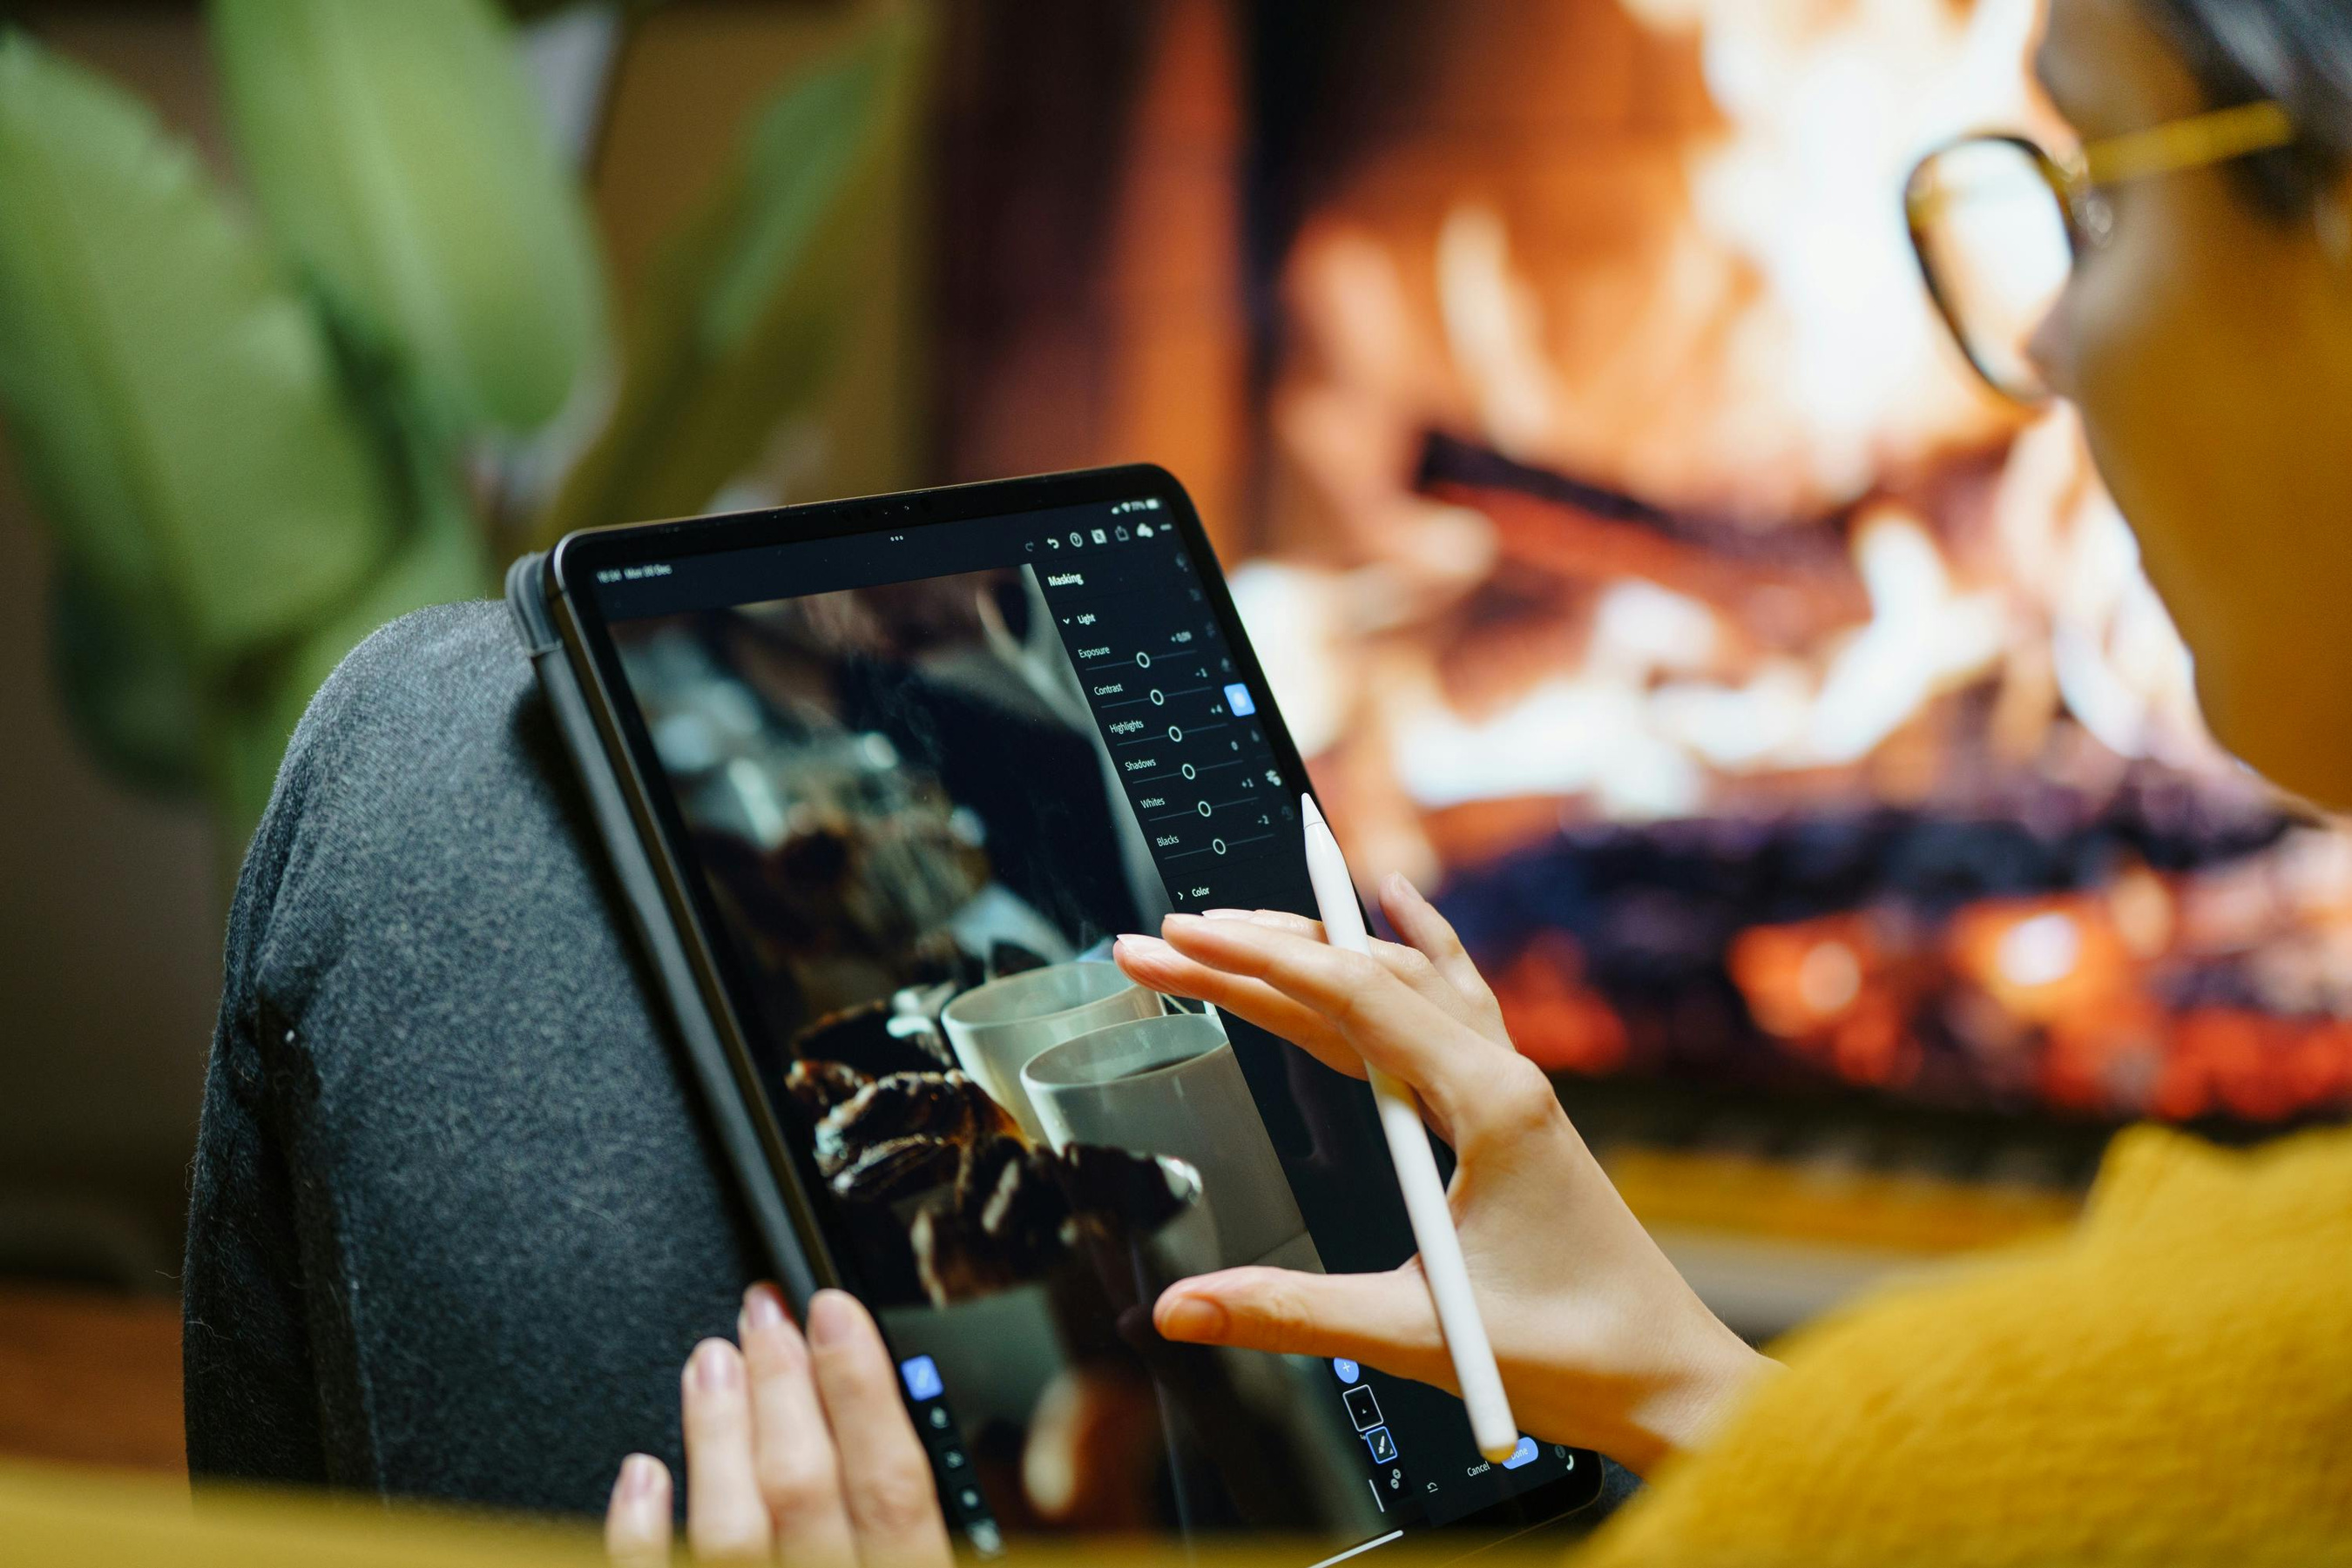

РЕДАГУВАННЯ ФОТОГРАФІЙ
ТА ВІДЕО НА СМАРТФОНІ
СЕМІНАР
[МОДУЛЬ 5 •
Цифрова грамотність у процесі навчання]

Slide 2

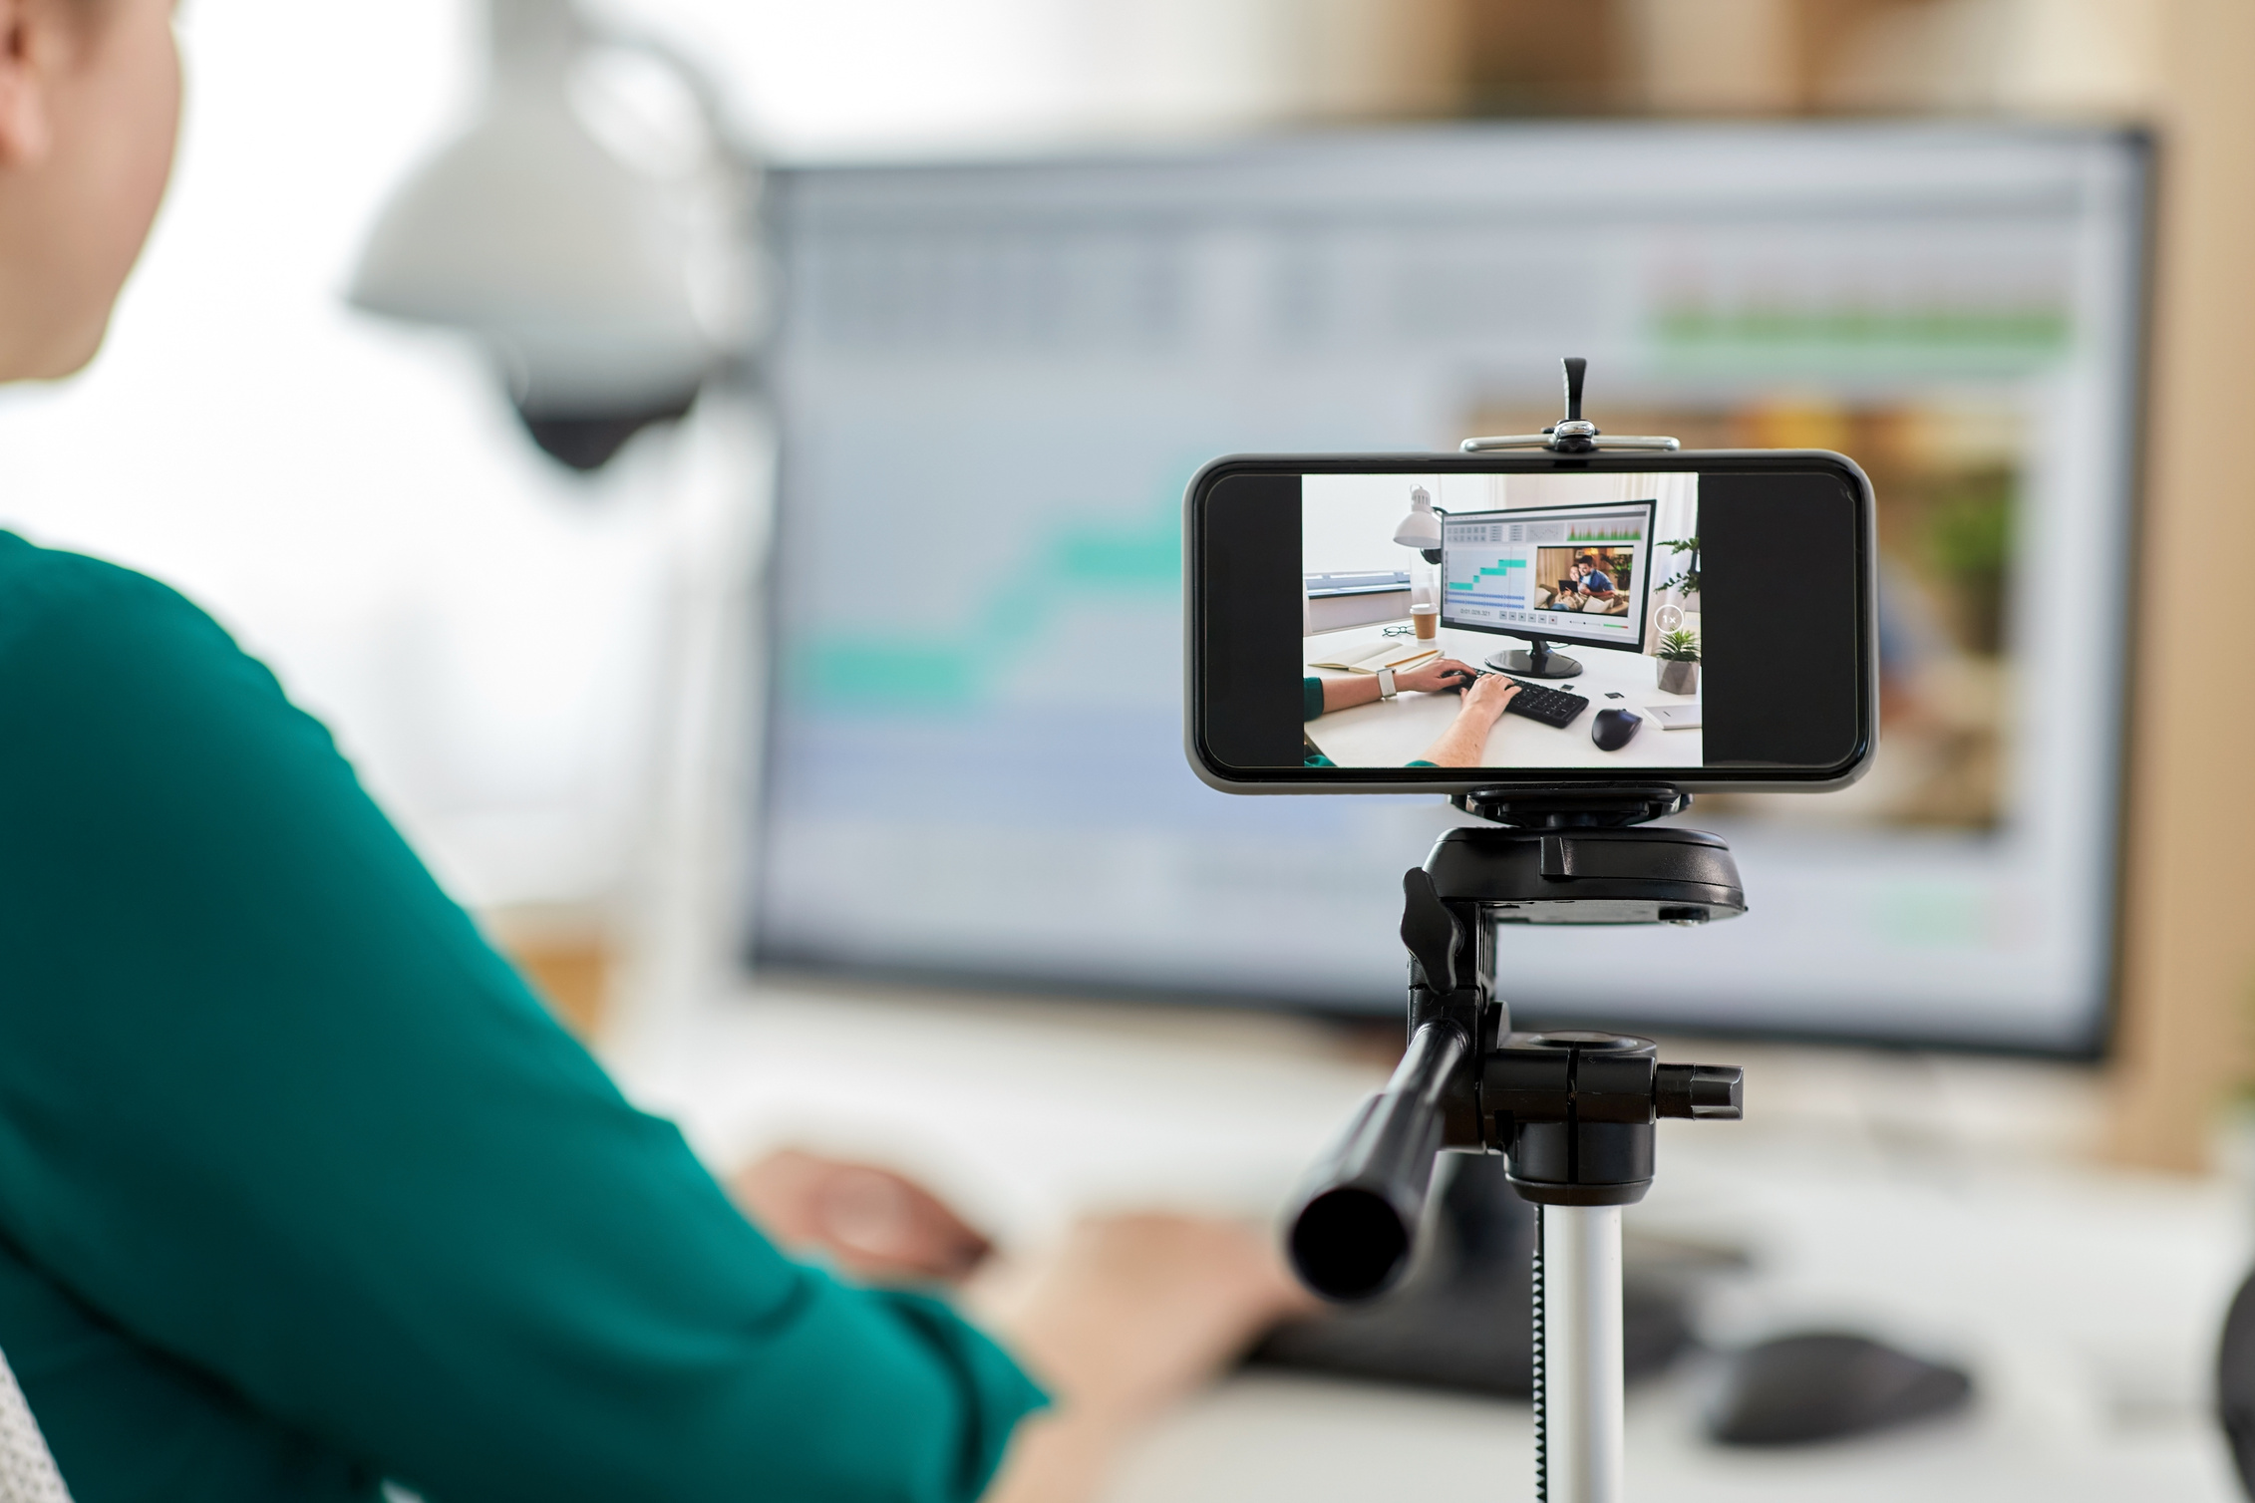
У ЦЬОМУ СЕМІНАРІ
ВИ ДІЗНАЄТЕСЯ
01
Як користуватися мобільними додатками для редагування як фото, так і відео.
02
Базові та просунуті техніки редагування для покращення візуального контенту.
03
Створення робочого процесу редагування для підвищення ефективності та послідовності.
04
Оптимізація контенту для поширення на різних платформах соціальних мереж.

Slide 3


03
ЗМІСТ
РОЗШИРЕНІ ТЕХНІКИ РЕДАГУВАННЯ
01
04
ПОРАДИ ЩОДО ЕФЕКТИВНОГО РОБОЧОГО ПРОЦЕСУ РЕДАГУВАННЯ
ВСТУП ДО ДОДАТКІВ ДЛЯ РЕДАГУВАННЯ НА СМАРТФОНІ
02
05
РЕДАГУВАННЯ ФОТОГРАФІЙ/ВІДЕО НА СМАРТФОНІ
ОБМІН та експорт відредагованого контенту

Slide 4

ЗАВДАННЯ 5.1
Вступ до мобільних додатків для редагування фотографій на смартфонах

Slide 5
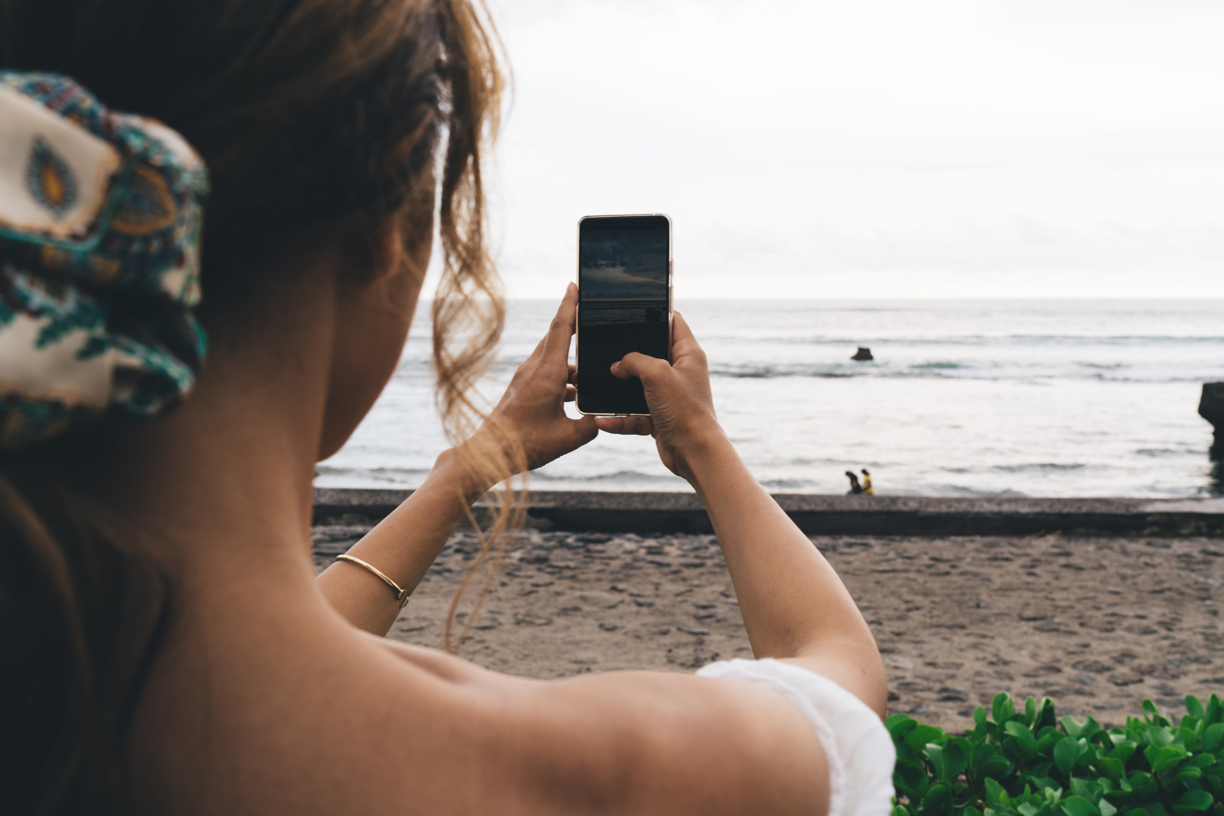
ПИТАННЯ
  Які додатки ви використовуєте для редагування фотографій або відео?
  Які функції редагування ви вважаєте найбільш корисними?

Slide 6
БЕЗКОШТОВНІ
Додатки для редагування фотографій для Android та iOS
SNAPSEED
VSCO
Потужний та повністю безкоштовний додаток для редагування від Google. Він пропонує інструменти професійного рівня, такі як регулювання яскравості, контрасту, різкості, вибіркові налаштування, функцію «лікування» для видалення невеликих об’єктів, а також фільтри, зокрема HDR та вінтажні ефекти.
Платна версія не потрібна!
Містить обмежений набір стильних фільтрів та базові інструменти редагування (експозиція, контраст, насиченість та різкість).
Безкоштовна версія має менше фільтрів порівняно з платною підпискою, але все одно добре підходить для створення креативного вигляду.
LIGHTROOM MOBILE
CANVA
Пропонує базові інструменти редагування, такі як експозиція, контраст, світлі та темні ділянки, а також налаштування кольору.
Безкоштовна версія має обмежений функціонал, але його достатньо для базового редагування.
Універсальний додаток для дизайну, чудовий для створення контенту, який також можна використовувати як інструмент для редагування фото та відео.
Існує безкоштовна версія та платна, яка надає доступ до більшого набору інструментів.

Slide 7
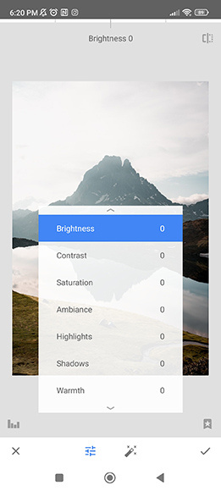

ДОДАТОК SNAPSEED
КЛЮЧОВІ ОСОБЛИВОСТІ
  Вибіркове редагування: дозволяє точно редагувати окремі ділянки фотографії.
  Інструмент «Лікування»: безшовне видалення небажаних об’єктів або дефектів.
  Фільтри та пресети: застосування різноманітних художніх та корекційних фільтрів.
  Підтримка RAW: редагування RAW-файлів для отримання зображень вищої якості.
  Зручний інтерфейс: легка навігація з чутливим сенсорним керуванням.
ЧОМУ ЦЕ ЧУДОВО ДЛЯ ПОЧАТКІВЦІВ:
  Пропонує прості навчальні посібники
  Простий у використанні інтерфейс

Slide 8
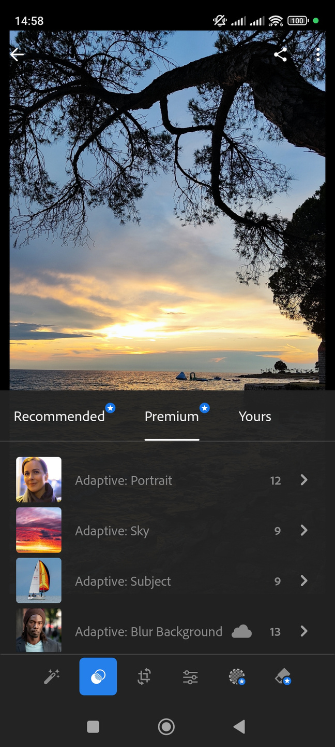

LIGHTROOM
КЛЮЧОВІ ОСОБЛИВОСТІ
  Професійні інструменти редагування: точне налаштування кольору, світла та деталей.
  Пресети: застосування попередньо налаштованих параметрів для досягнення послідовного вигляду.
  Редагування RAW: робота з RAW-фотографіями для максимальної якості зображень.
  Інструменти організації: маркування та категоризація фото для зручного доступу.
  Синхронізація: узгодження змін на різних пристроях за допомогою безкоштовного облікового запису Adobe.
ЧОМУ ЦЕ ЧУДОВО ДЛЯ ПОЧАТКІВЦІВ:
  Інтуїтивно зрозумілий інтерфейс
  Вичерпні навчальні посібники

Slide 9
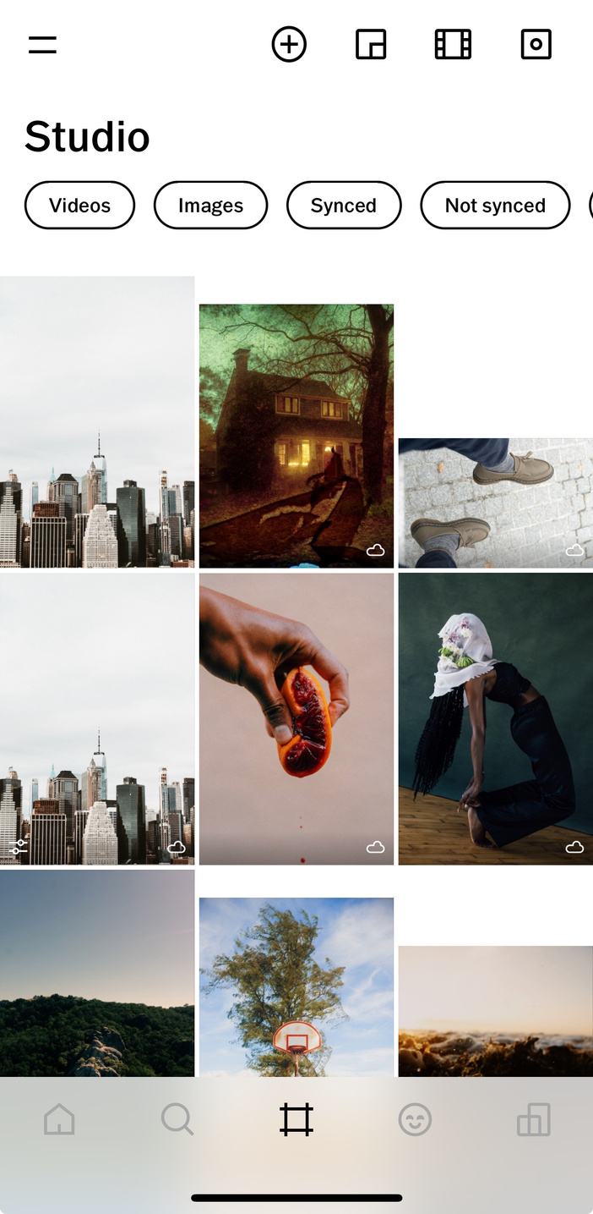

КЛЮЧОВІ ОСОБЛИВОСТІ
VSCO
  Фільтри в стилі кіно: застосування широкого спектра художніх фільтрів для покращення фотографій.
  Базові інструменти редагування: налаштування експозиції, контрасту, насиченості та інших параметрів.
  Редагування відео: обробка коротких відеокліпів з використанням аналогічних фільтрів та інструментів.
  Творча спільнота: можливість ділитися фотографіями у спільноті VSCO для натхнення (опціональна функція).
  Інтеграція камери: зйомка фотографій безпосередньо в додатку для безперервного редагування.
ЧОМУ ЦЕ ЧУДОВО ДЛЯ ПОЧАТКІВЦІВ:
Зосередженість VSCO на фільтрах та простоті дозволяє користувачам швидко отримувати гарні результати, заохочуючи експерименти з різними стилями та образами.

Slide 10
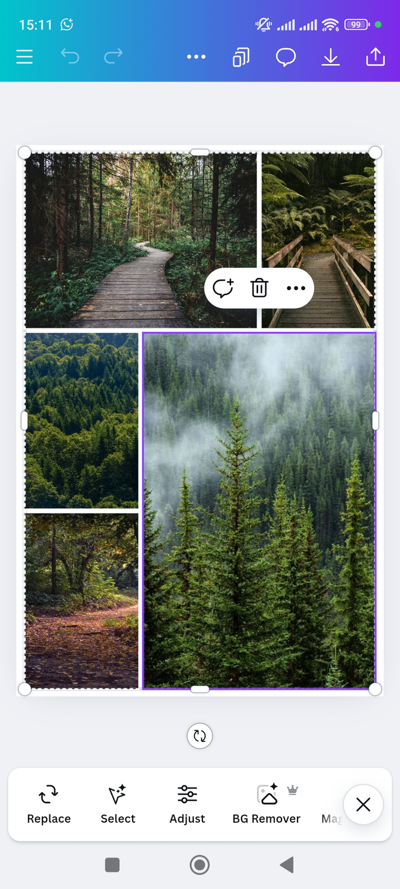
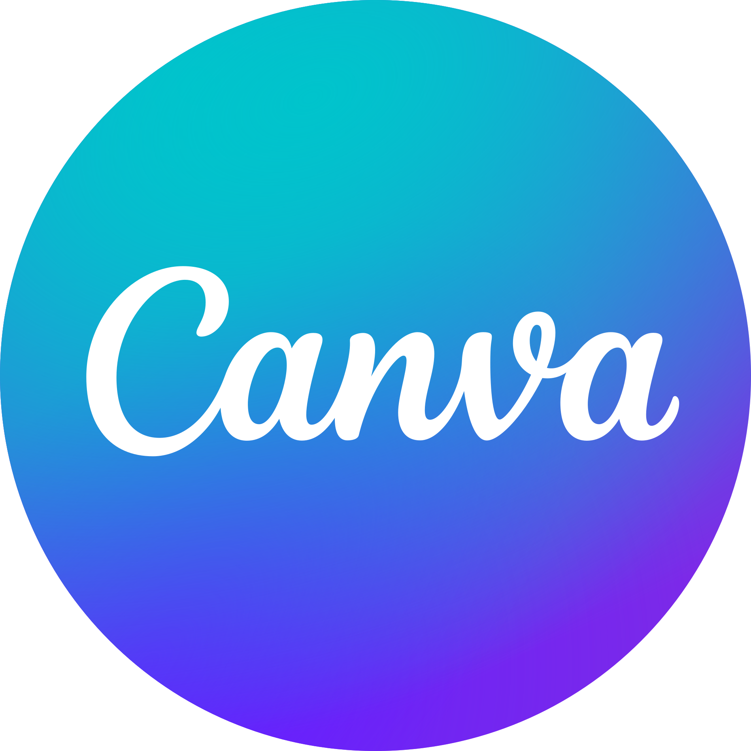
КЛЮЧОВІ ОСОБЛИВОСТІ
CANVA
  Шаблони: доступ до тисяч настроюваних шаблонів для різних цілей.
  Інтерфейс «перетягни та розмісти»: легке додавання та розташування елементів у дизайні.
  Інструменти для тексту: додавання та оформлення тексту з широким вибором шрифтів та ефектів.
  Графіка та іконки: використання ілюстрацій, іконок та інших графічних елементів.
  Спільна робота: можливість працювати над дизайнами з іншими в реальному часі.
ЧОМУ ЦЕ ЧУДОВО ДЛЯ ПОЧАТКІВЦІВ:
Інтуїтивно зрозумілі інструменти Canva та велика бібліотека шаблонів дозволяють користувачам створювати графіку професійного рівня без необхідності володіти поглибленими навичками дизайну.

Slide 11

ЗАВДАННЯ
Встановіть один із представлених додатків на свій телефон.
Протестуйте його функції протягом кількох хвилин.

Slide 12
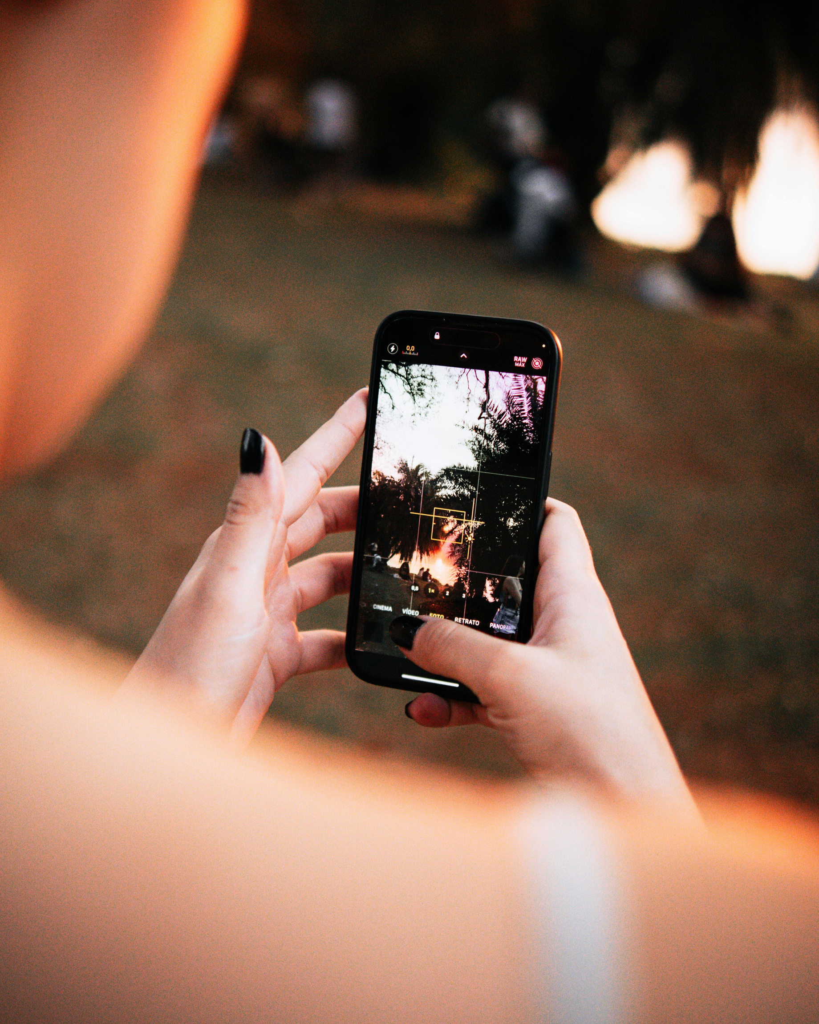
ЗАВДАННЯ 5.1.1
Редагування фотографій на смартфоні

Slide 13
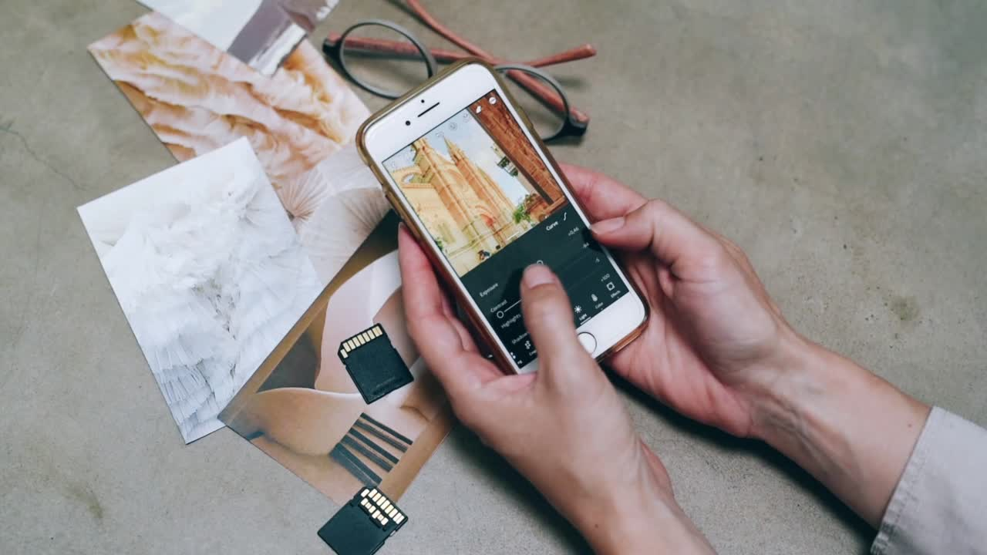
НЕОБХІДНЕ РЕДАГУВАННЯ ФОТОГРАФІЙ
1. Світло та експозиція
  Відрегулюйте яскравість, щоб освітлити або затемнити фотографію.
  Змініть світлі та темні ділянки для збалансованого освітлення.
  Використовуйте контраст, щоб підкреслити деталі.
2. Колір і тон
  Відрегулюйте баланс білого для базової корекції кольору за параметрами TEMPERATURE та TINT, а також насиченість (SATURATION).
  Потім можна перейти до «Color MIX» (у Lightroom) та налаштувати окремі кольори.
  Застосуйте фільтри для швидкої зміни стилю.
3. Чіткість і деталізація
  Use Sharpening & Clarity to enhance textures
  Crop & Straighten for better composition

Slide 14
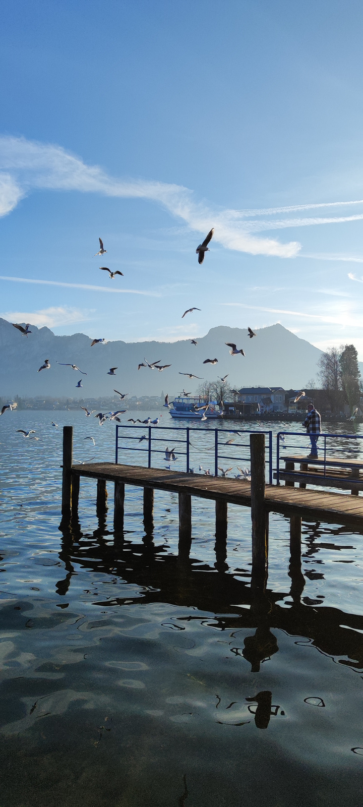
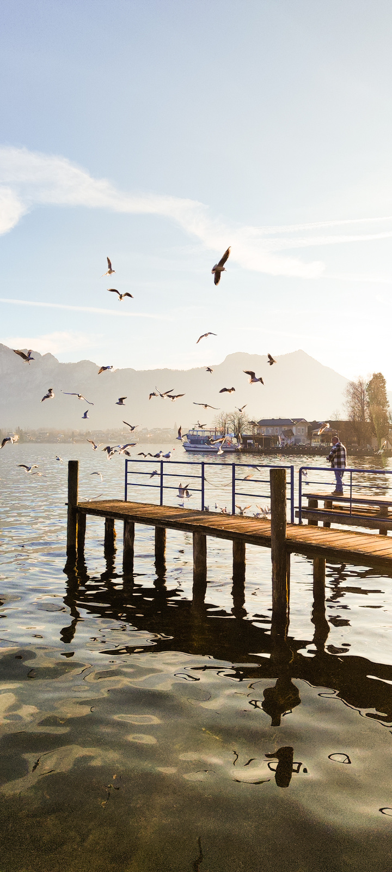
Приклад:
ДО/ПІСЛЯ
Відредаговано за допомогою Lightroom mobile

Slide 15

ЗАВДАННЯ
Виберіть фотографію з галереї та виконайте:
  Базова корекція кольору
  Покращити концентрацію уваги
  Опціонально: видалення фону

Slide 16
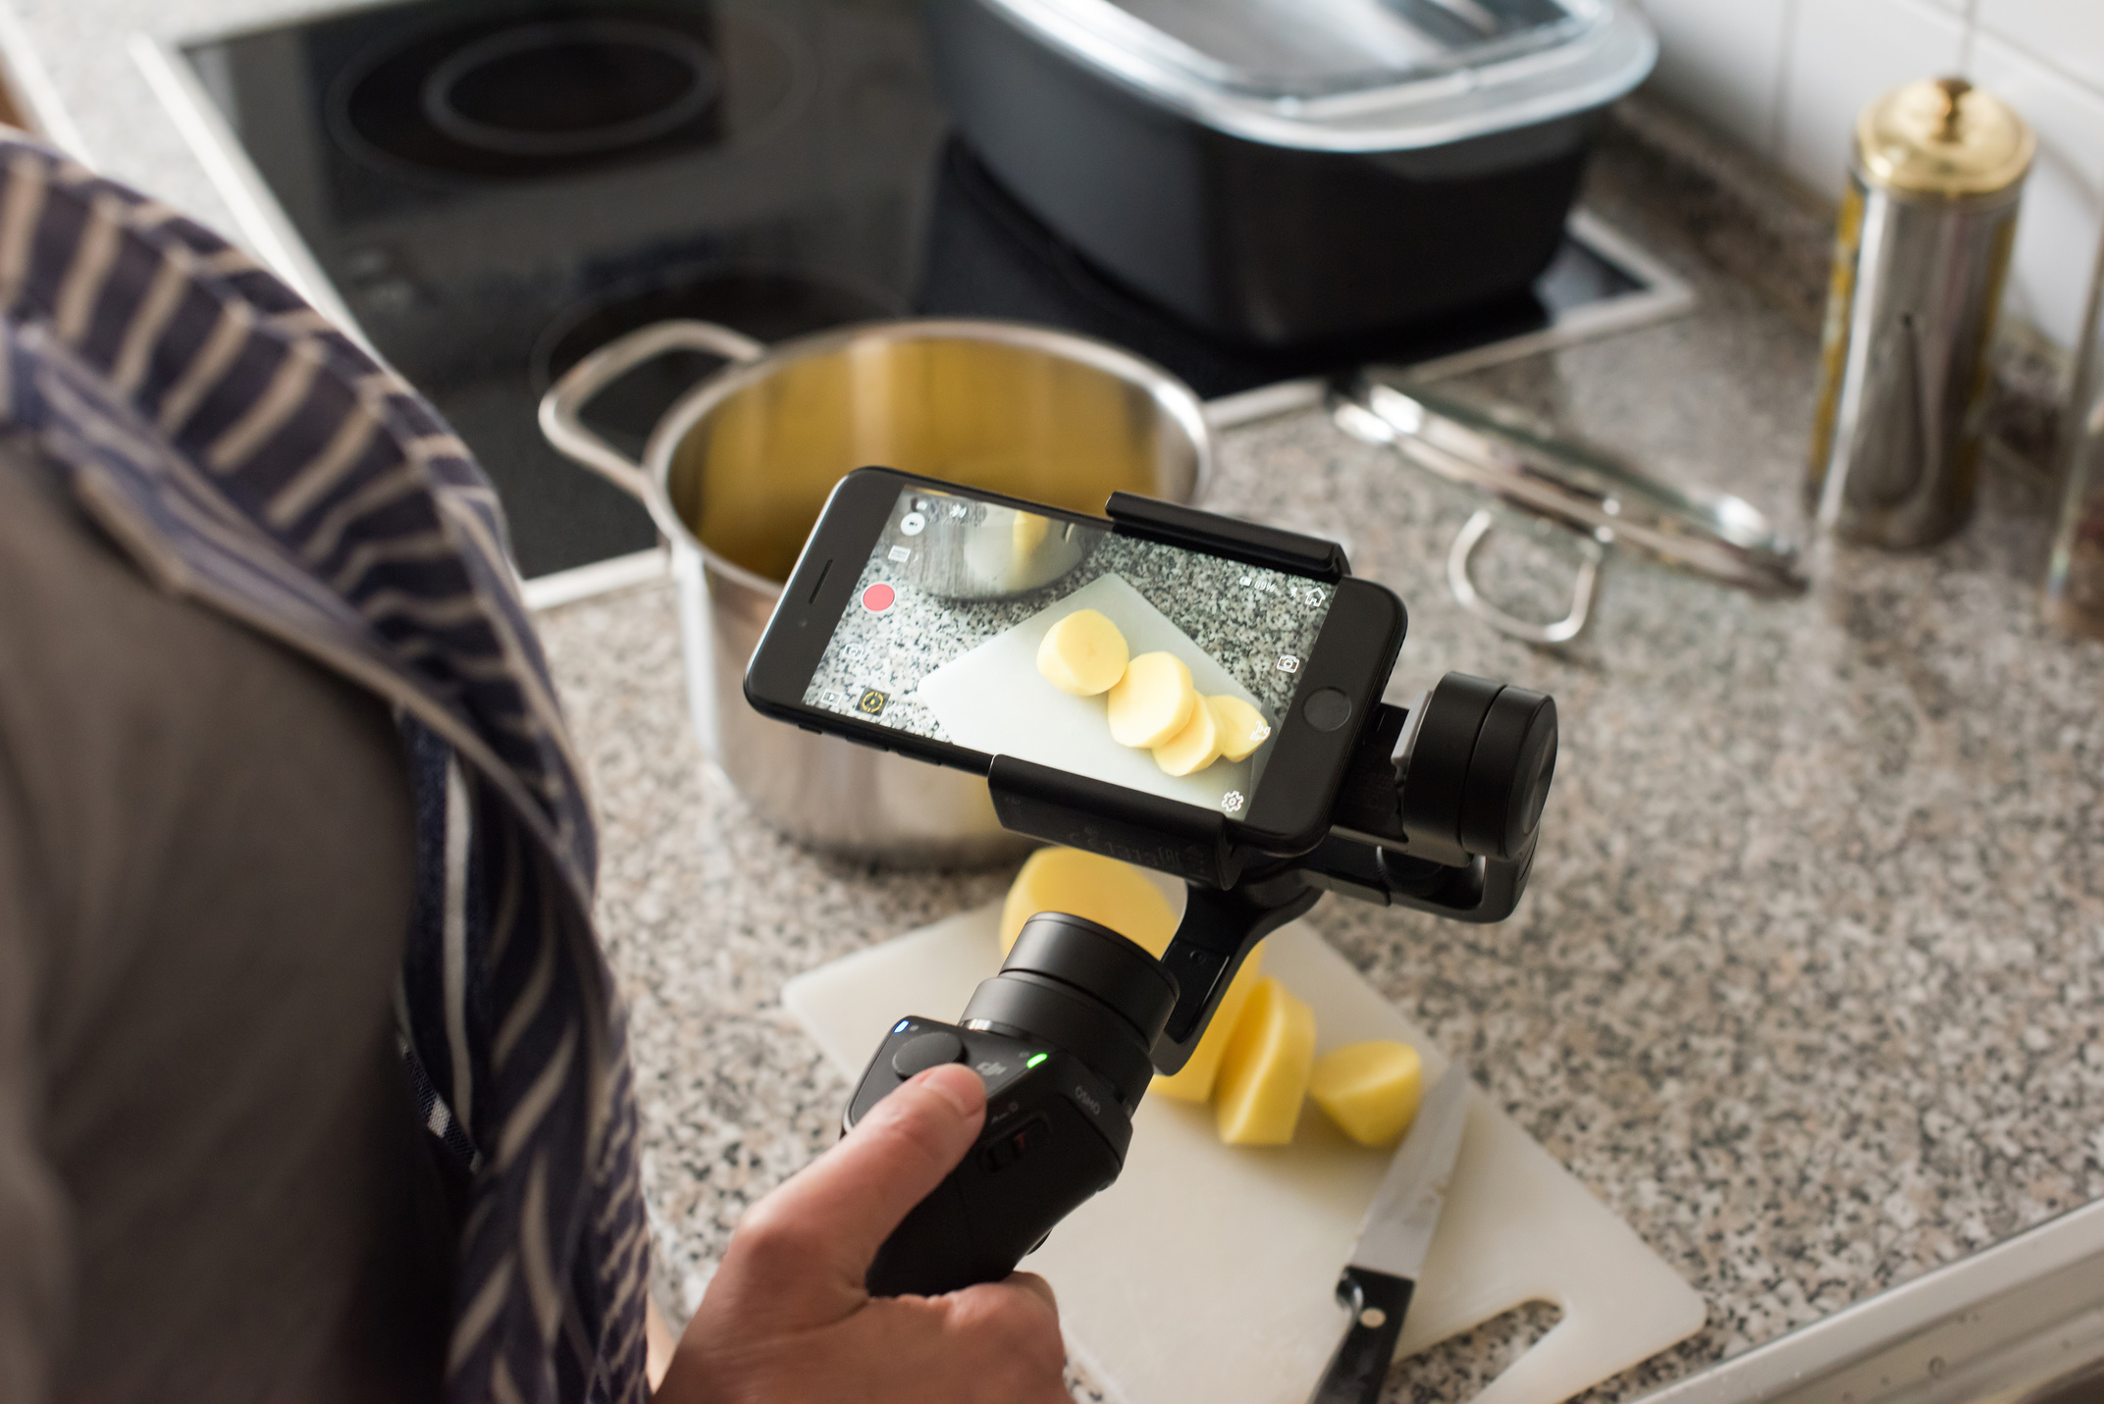
ПИТАННЯ:
  Як у вас вийшло?
  Це було легко чи складно?
  Що виявилося для вас найпростішим, а що — найважчим?
  Чи відкрили ви для себе щось нове?

Slide 17
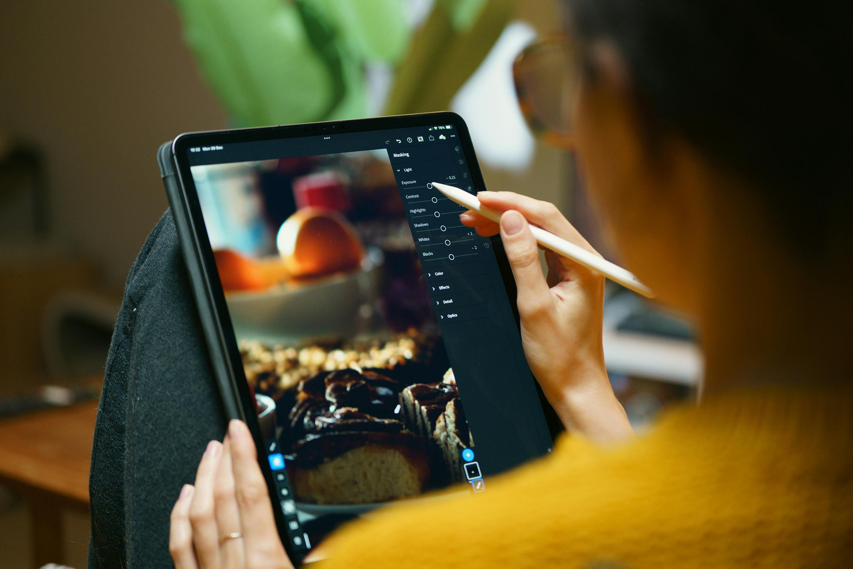
ЗАВДАННЯ 5.2
Вступ до мобільних додатків для редагування відео

Slide 18
БЕЗКОШТОВНІ ДОДАТКИ ДЛЯ РЕДАГУВАННЯ ВІДЕО ДЛЯ ANDROID ТА IOS
CAPCUT
INSHOT
CapCut — це безкоштовний універсальний відеоредактор, розроблений компанією ByteDance, творцями TikTok. Він створений для швидкого та інтуїтивного редагування, а також для створення динамічного короткого контенту.
CapCut — це безкоштовний універсальний відеоредактор, розроблений компанією ByteDance, творцями TikTok. Він створений для швидкого та інтуїтивного редагування, а також для створення динамічного короткого контенту.
  ВБУДОВАНИЙ ВІДЕОРЕДАКТОР INSTAGRAM
CANVA (РЕДАКТОР ВІДЕО)
Instagram має вбудований відеоредактор для публікацій, Stories та Reels. Він простий у використанні, але оптимізований під платформу, що дозволяє легко створювати привабливий контент, не виходячи з додатку.
Canva — це не лише інструмент для графіки, а й потужний відеоредактор. Він ідеально підходить для створення привабливих відео з використанням тексту, шаблонів та анімацій.

Slide 19
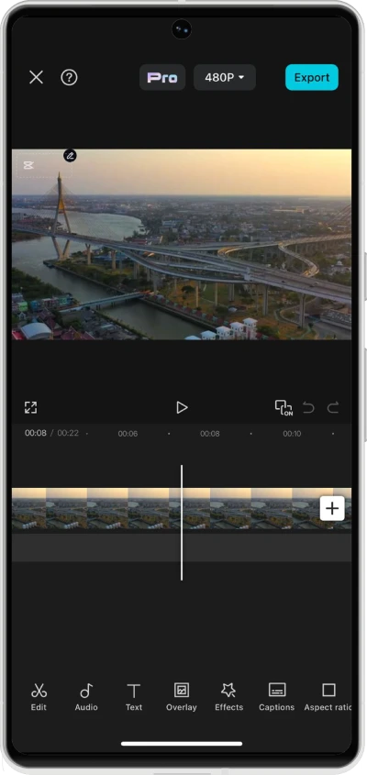

КЛЮЧОВІ ОСОБЛИВОСТІ
CAPCUT
  Багатодоріжкове редагування: накладання відео, аудіо, стікерів та тексту.
  Переходи та ефекти: плавні переходи, фільтри й кінематографічні ефекти.
  Текст і субтитри: додавання титрів із настроюваними шрифтами та анімаціями.
  Музика та звукові ефекти: вбудована бібліотека безкоштовної музики й ефектів.
  Параметри експорту: зручний експорт, оптимізований для TikTok, Instagram та інших платформ.
ЧОМУ ЦЕ ЧУДОВО ДЛЯ ПОЧАТКІВЦІВ:
Проста часова шкала у стилі «перетягни та кинь» робить редагування доступним для початківців,
а розширені функції (такі як ключові кадри та контроль швидкості) забезпечують достатню потужність для більш досвідчених творців.

Slide 20
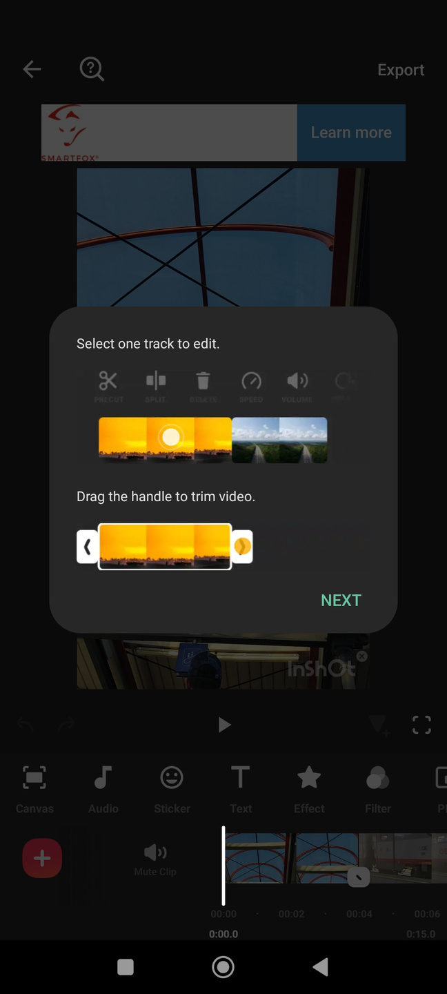

КЛЮЧОВІ ОСОБЛИВОСТІ
INSHOT
  Обрізання та поділ: швидке вирізання, розділення та об’єднання кліпів.
  Попередньо встановлені співвідношення сторін: готові формати полотна для Instagram, TikTok, YouTube та інших платформ.
  Фільтри та ефекти: додавання фільтрів, переходів і зміни швидкості.
  Текст і стікери: вставка текстових підписів, емодзі та анімованих стікерів.
  Синхронізація музики: додавання та узгодження музичних треків або озвучення.
  Безкоштовна версія містить рекламу та водяні знаки під час експорту.
ЧОМУ ЦЕ ЧУДОВО ДЛЯ ПОЧАТКІВЦІВ:
Інтуїтивний інтерфейс InShot та інструменти, орієнтовані на соціальні мережі, дозволяють легко створювати якісні відео, адаптовані до вимог платформ, усього за кілька натискань.

Slide 21
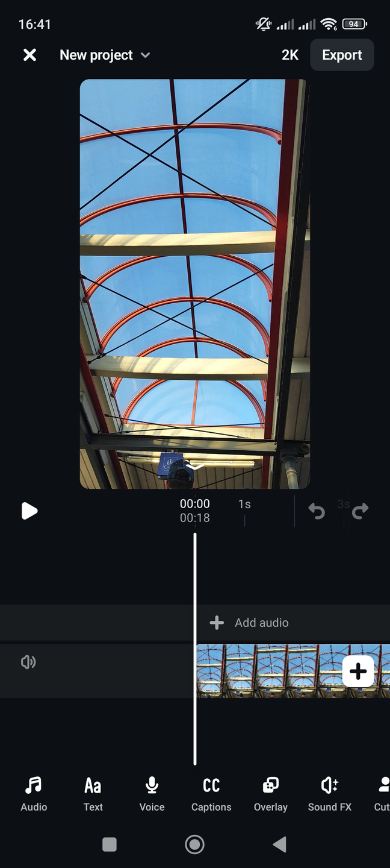

КЛЮЧОВІ ОСОБЛИВОСТІ
ВБУДОВАНИЙ ВІДЕОРЕДАКТОР INSTAGRAM
  Розумний редактор: оберіть свої відео, і додаток автоматично синхронізує їх із музикою.
  Інструменти редагування Reels: керування швидкістю, таймер, вирівнювання та переходи.
  Фільтри та ефекти: застосування фірмових фільтрів Instagram та AR-ефектів.
  Текст і стікери: додавання тексту, стікерів, опитувань і GIF-анімацій.
  Музична інтеграція: вибір треків із великої музичної бібліотеки Instagram.
ЧОМУ ЦЕ ЧУДОВО ДЛЯ ПОЧАТКІВЦІВ:
Це найзручніший варіант, особливо завдяки «розумному» редактору, якщо ви хочете швидко створити відео та відразу опублікувати його в Instagram.

Slide 22
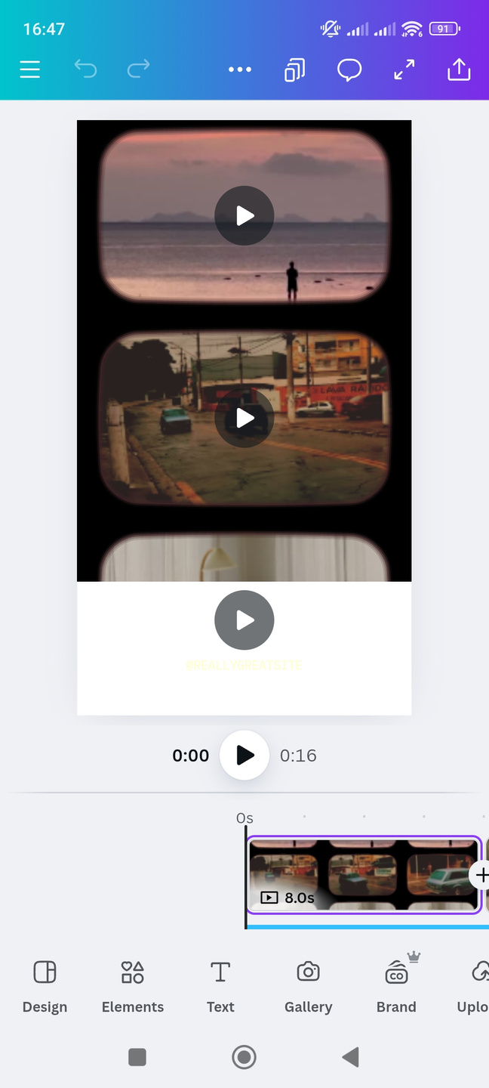
КЛЮЧОВІ ОСОБЛИВОСТІ
CANVA (РЕДАКТОР ВІДЕО)
  Шаблони: тисячі готових відеошаблонів для соціальних мереж.
  Редактор «перетягни та розмісти»: легке додавання відео, зображень, графіки та тексту.
  Бібліотека стоків: доступ до безкоштовних відео, зображень і аудіотреків.
  Анімації: додавання переходів та анімованого тексту чи графіки.
  Спільна робота: створення відео разом у режимі реального часу з різних пристроїв.
ЧОМУ ЦЕ ЧУДОВО ДЛЯ ПОЧАТКІВЦІВ:
Редагування в Canva на основі шаблонів дозволяє навіть повним новачкам створювати відео професійного вигляду — ідеальні для публікацій, історій чи рілс у соціальних мережах.

Slide 23
ЗАВДАННЯ
Встановіть один із представлених додатків на свій телефон.
Ознайомтеся з його функціями протягом кількох хвилин.

Slide 24

ЗАВДАННЯ 5.2.1
Редагування відео на смартфоні

Slide 25
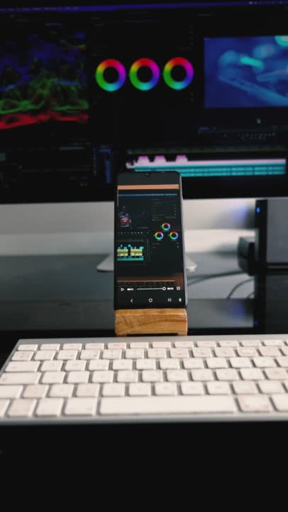
1. Обрізання, розрізання та налаштування
НЕОБХІДНЕ РЕДАГУВАННЯ ВІДЕО
  Обріжте кліпи, щоб видалити небажані фрагменти.
  Розділіть довгі відео на коротші сегменти.
  Переставте кліпи для кращого розкриття сюжету.
2. Додайте музику або голос за кадром
  Додайте музику, щоб створити настрій; оберіть треки з доступної у додатку бібліотеки для кращої інтеграції (деякі додатки можуть видаляти вашу музику, якщо вона недоступна на їхній платформі).
  Додайте озвучення, щоб підсилити розповідь і надати їй особистого звучання.
3. Покращення вигляду та атмосфери відео.
  Застосуйте фільтри для збереження єдиного стилю.
  Обирайте правильне співвідношення сторін (9:16 для Stories/Reels, 1:1 для стрічки Instagram).

Slide 26
ЗАВДАННЯ
Поділіть учасників на 4 групи та закріпіть за кожною певний додаток.
Учасники обирають кілька відео та виконують такі завдання:
  створити коротке відео (10–15 секунд),
  додати переходи та застосувати один фільтр,
  додати музику або озвучення та експортувати проєкт.

Slide 27
ПИТАННЯ
  Як у вас вийшло?
  Що здалося цікавим?
  Чи відкрили ви для себе щось нове?
  Чи було зручно користуватися додатком?

Slide 28
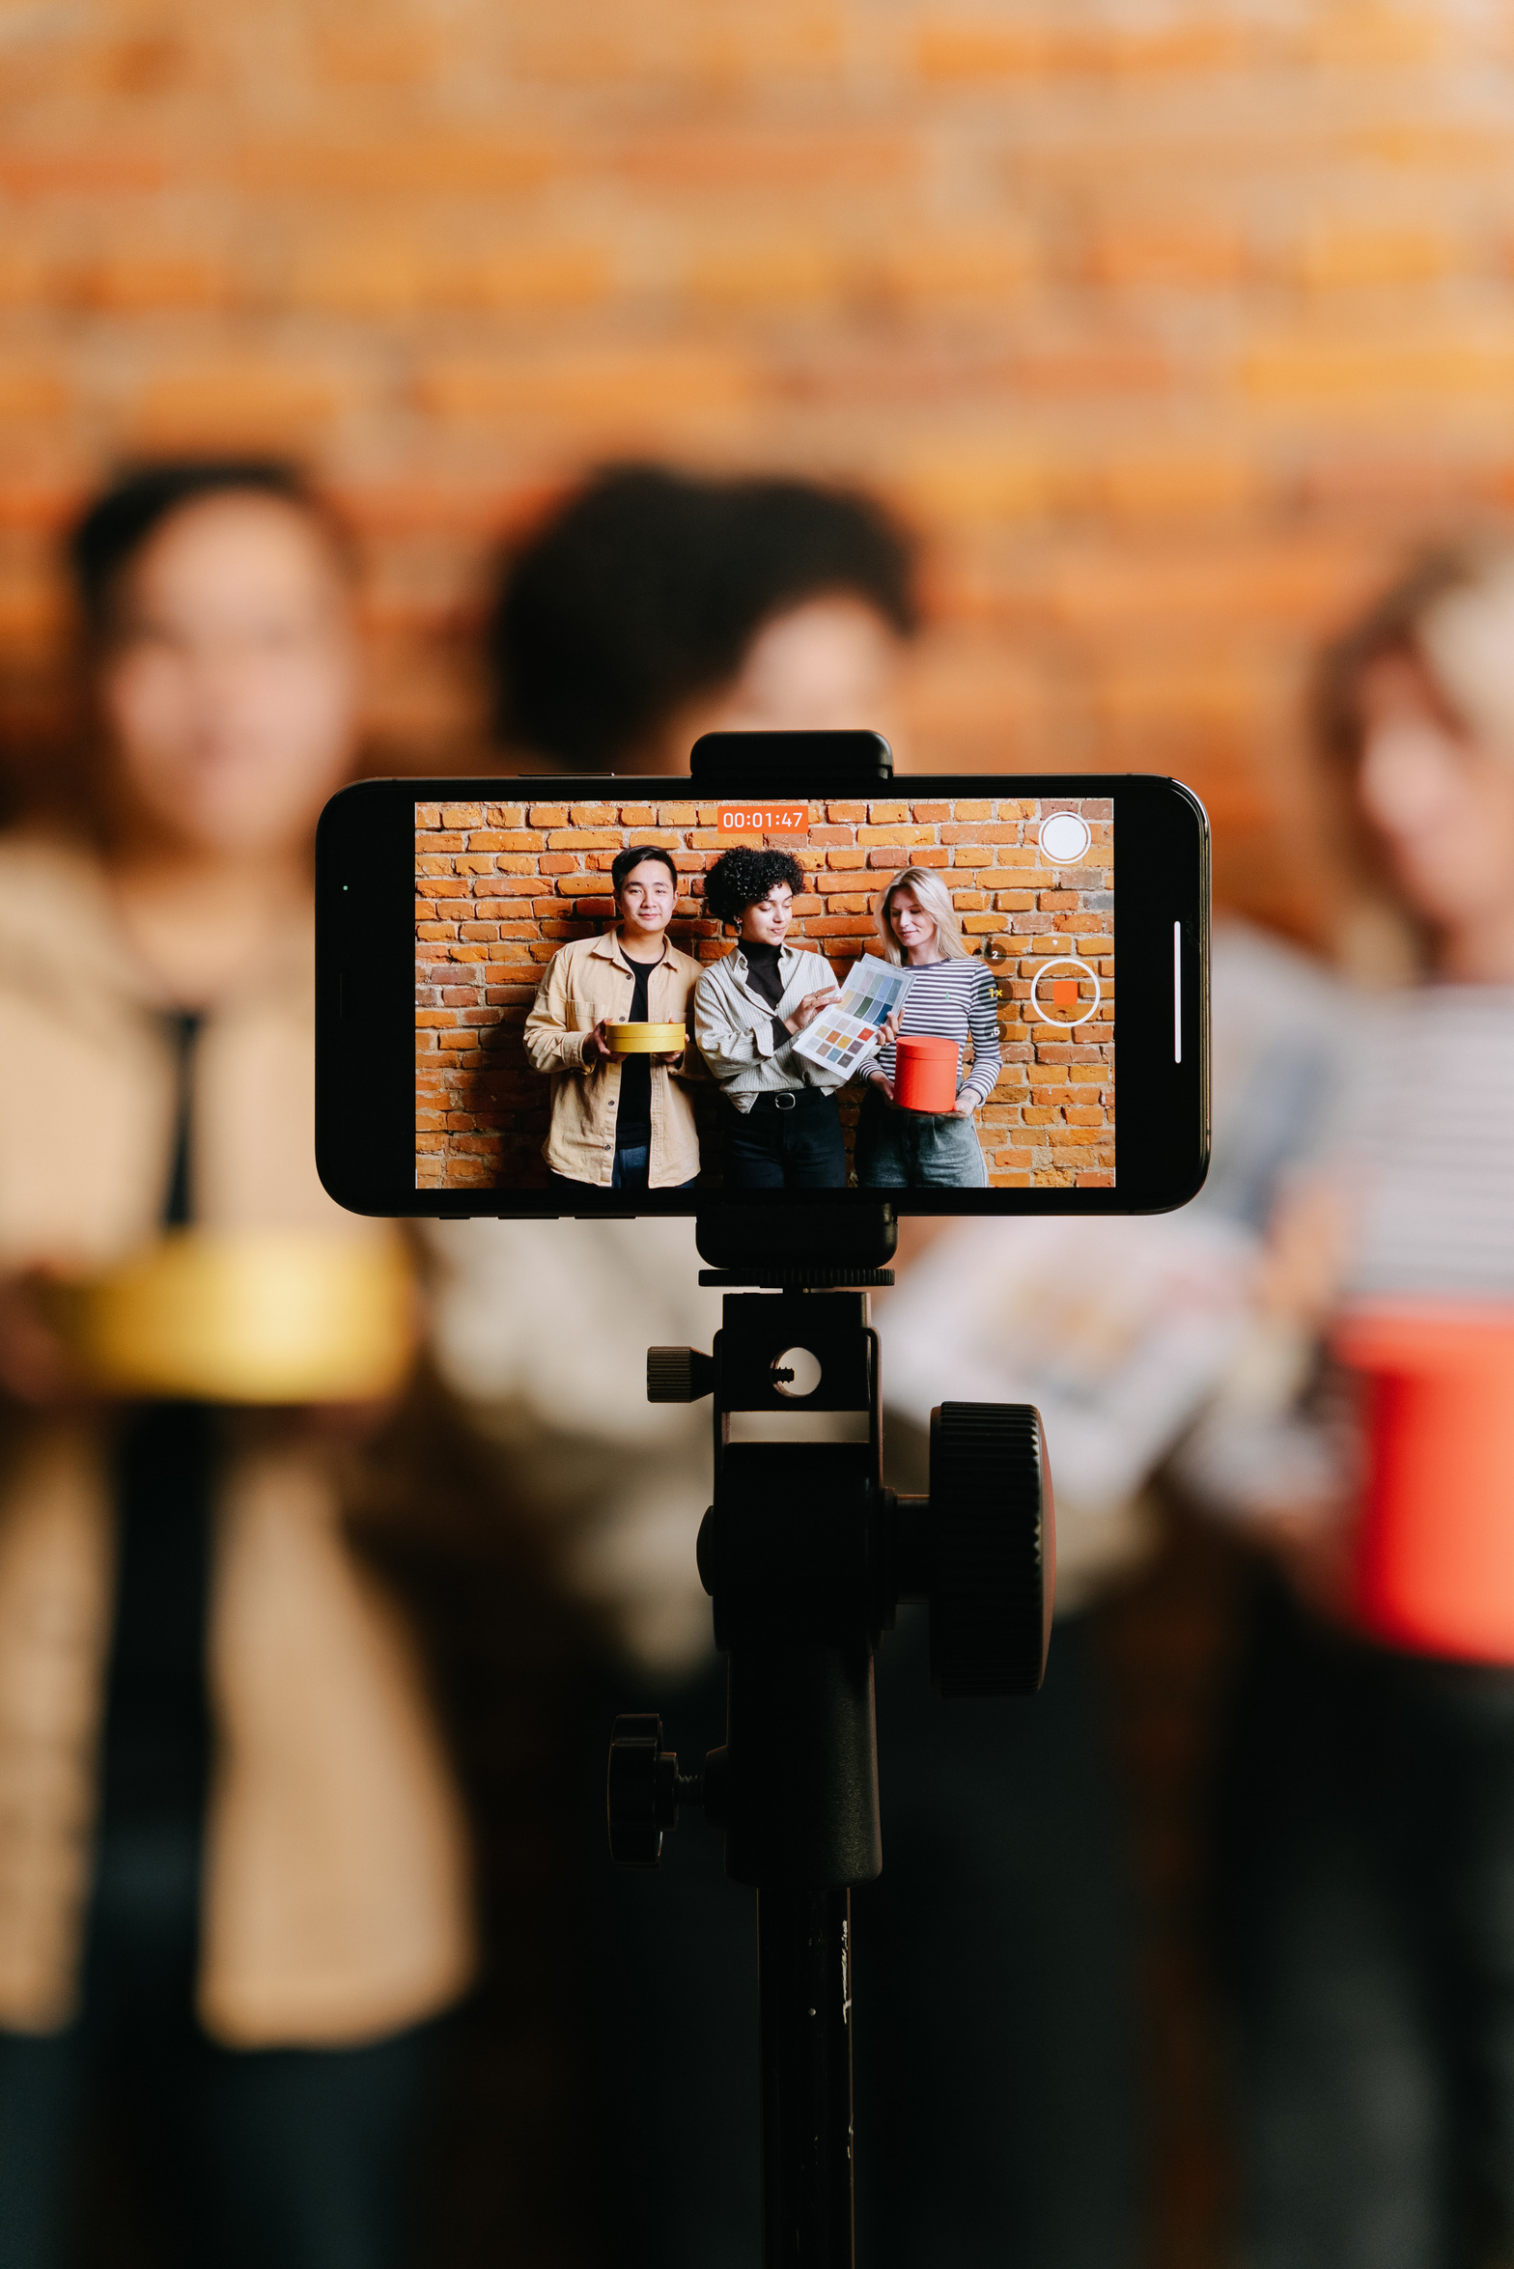
ЗАВДАННЯ 5.3
Розширені техніки редагування

Slide 29
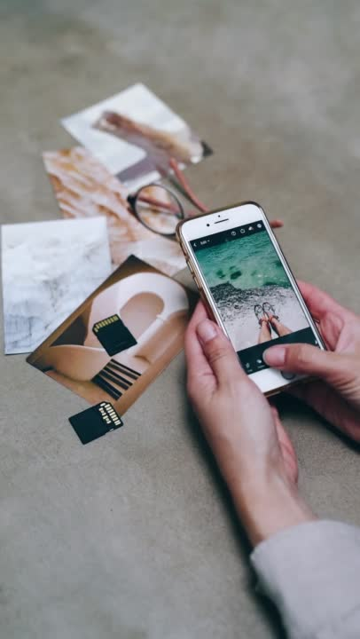
1. Кольорокорекція
РОЗШИРЕНЕ
РЕДАГУВАННЯ
ФОТО
  Регулюйте відтінок, насиченість і температуру, щоб передати настрій.
  Використовуйте пресети (VSCO, Lightroom) для збереження послідовності стилю.
  Зберігайте природність кольорів — уникайте надмірного редагування.
2. Точкове відновлення та видалення об'єктів
  Видаляйте плями або відволікаючі об’єкти (інструмент Healing у Snapseed).
  Ідеально підходить для зйомки продуктів або портретів, коли фон має бути чистим.
3. Selective Adjustments
  Освітлюйте або затемнюйте лише окремі ділянки (обличчя, продукти, небо).
  Snapseed: Інструмент «Вибірково» → оберіть ділянку → відрегулюйте яскравість, контраст або насиченість.
  Допомагає направити увагу глядача на головний об’єкт.

Slide 30
РОЗШИРЕНЕ
РЕДАГУВАННЯ
ФОТО
4. Корекція перспективи та геометрії
  Виправляйте нахилені горизонти або спотворені будівлі (Lightroom → інструмент «Geometry»).
  Корисно для архітектурних знімків або композицій «flat lay», які виглядають криво.
5.Креативні ефекти та стилізація
  Додайте віньєтку для драматичного акценту на об’єкті.
  Експериментуйте з подвійною експозицією (Snapseed) для створення сюжетних образів.
  Перетворюйте фотографії на чорно-білі та вибірково залишайте один колір (ефект «color splash»).
Професійна порада:
Поєднуйте тонкі налаштування з креативними ефектами замість того, щоб робити все одразу — менше значить більше для професійного вигляду.

Slide 31
ЗАВДАННЯ
Запропонуйте учасникам використати фотографії з попереднього завдання та покращити їх за допомогою розширених функцій. Рекомендовані завдання:
  Застосувати кольорове коригування для створення певного настрою.
  Освітлити або затемнити лише окремі ділянки (обличчя, продукти, небо).
  Видалити певні плями або об’єкти.

Slide 32
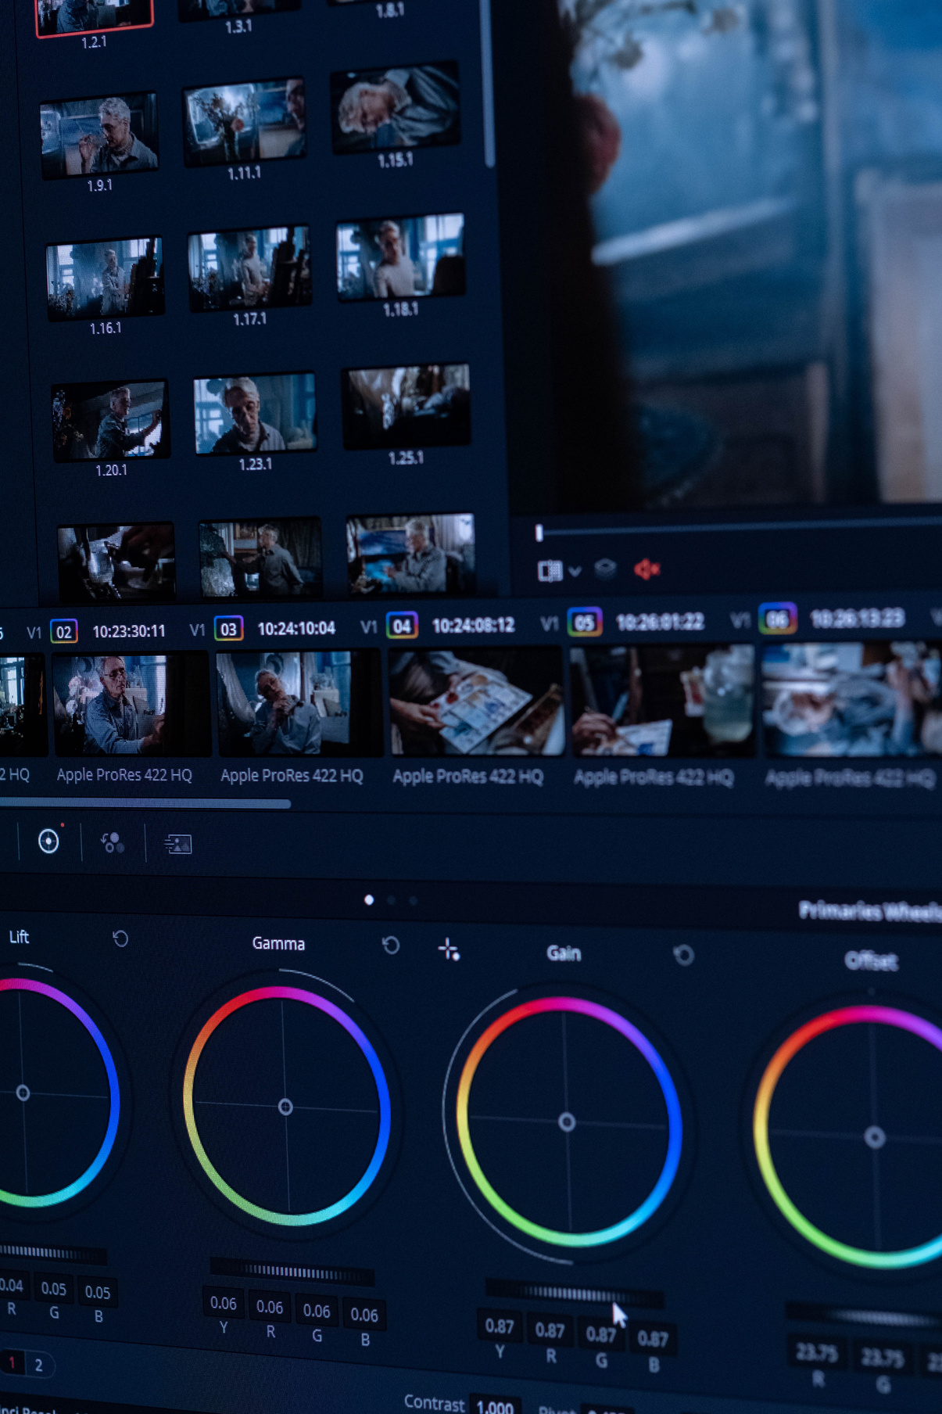
1. Кольорокорекція
РОЗШИРЕНЕ
РЕДАГУВАННЯ
ВІДЕО
  Відрегулюйте яскравість/експозицію, щоб уникнути надмірно світлого або темного відео.
  Використовуйте контраст, щоб підкреслити деталі.
  Виправте баланс білого (занадто теплий = жовтий, занадто холодний = синій) для природних тонів.
  CapCut/InShot: оберіть фільтри для створення настрою (теплий, вінтажний, холодний).
  Зменшіть насиченість для м’якого, кінематографічного вигляду.
2. Анімація тексту та підписи
  Додайте анімований текст для вступу або ключових моментів (CapCut, InShot, Canva).
  Використовуйте субтитри для доступності та залучення аудиторії.
  Поєднуйте стиль шрифту та кольори з вашим брендом або темою.

Slide 33
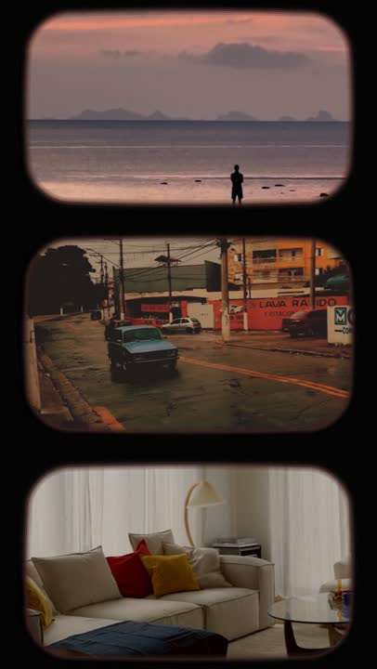
РОЗШИРЕНЕ
РЕДАГУВАННЯ
ВІДЕО
3. Спеціальні ефекти
  Сповільнене відтворення: виділіть ключові дії або емоційні моменти.
  Прискорене відтворення: зробіть навчальні відео або процеси більш динамічними.
  Маскування / Накладення: поєднуйте кліпи або додавайте креативні вирізи (розширена функція CapCut).
Професійна порада:
  Завжди виконуйте кольорову корекцію (виправлення експозиції та балансу білого) перед творчим кольоровим градуванням.
  Зберігайте послідовний вигляд між кліпами для більш плавного викладу історії.
  Використовуйте ефекти помірно — їх надлишок відволікає від сюжету.

Slide 34
ЗАВДАННЯ
Запропонуйте учасникам використати відео з попереднього завдання та створити довше відео, застосовуючи розширені функції. Рекомендовані завдання:
  Відрегулювати баланс білого, експозицію та яскравість.
  Додати анімований текст для ключових моментів.
  Використати ефекти сповільненого або прискореного відтворення.
  Застосувати маскування або накладення.

Slide 35
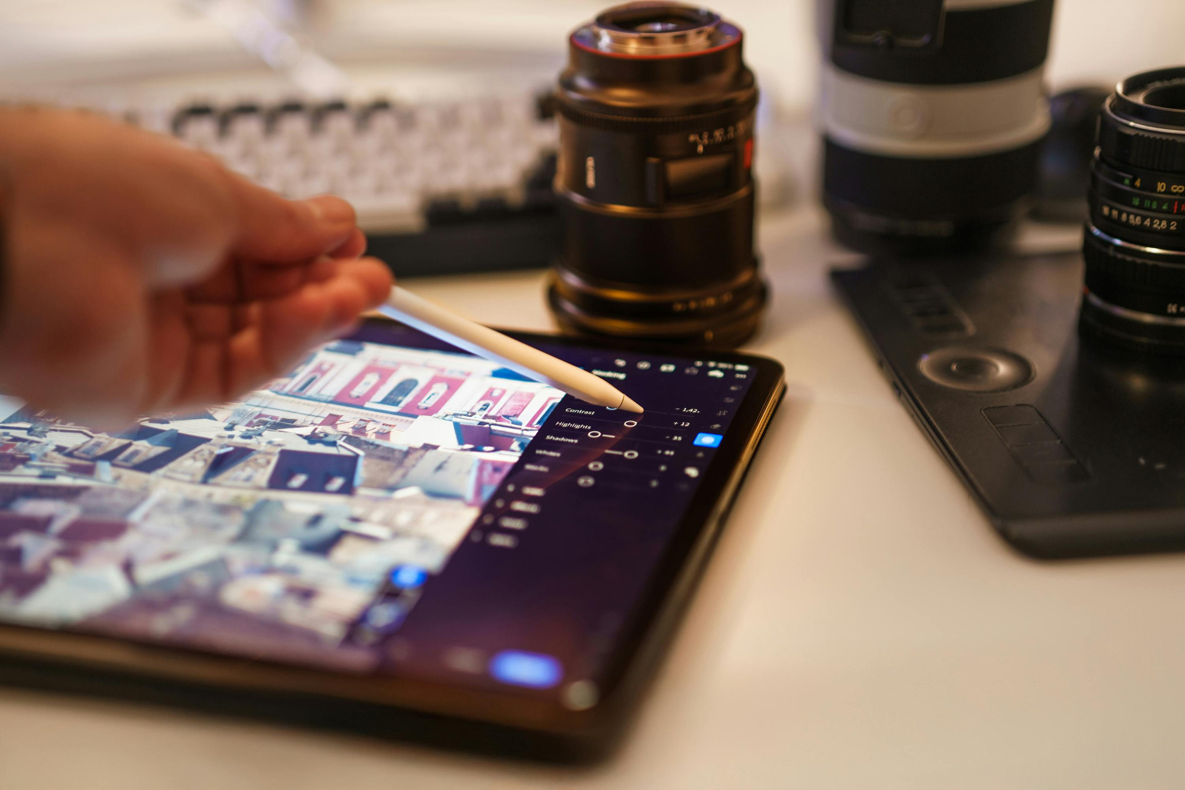
ЗАВДАННЯ 5.4
Поради для ефективного робочого процесу редагування

Slide 36
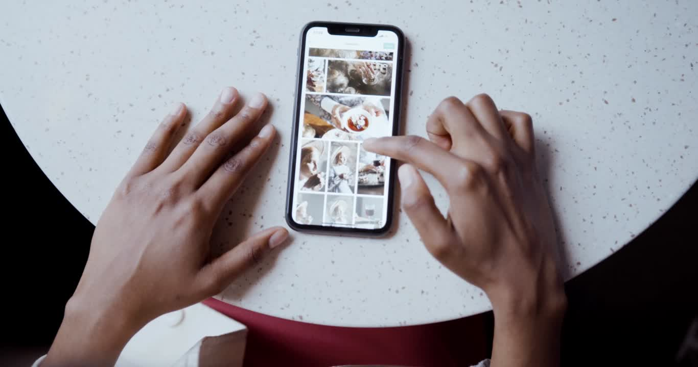
ПОРАДИ ТА ПІДКАЗКИ:
1. Впорядкуйте свої файли
  Створюйте окремі альбоми/папки для проєктів на телефоні.
  Чітко називайте файли (наприклад, IGreel_food1, FB_eventphoto2).
  Видаляйте дублікати для економії місця на пристрої.
2. Використовуйте шаблони та пресети
  Відео: Canva та CapCut → готові шаблони для IG Reels, Stories, TikTok.
  Фото: Lightroom, VSCO → застосування пресетів для збереження послідовного стилю.
  Зберігайте улюблені стилі для повторного використання.
3. Пакетне редагування
  Редагуйте одну фотографію → застосуйте ті самі налаштування до кількох знімків (Lightroom, VSCO).
  Використовуйте шаблони CapCut, щоб надати однаковий вигляд кільком відео.
  Це економить час і зберігає послідовність візуальної ідентичності.

Slide 37
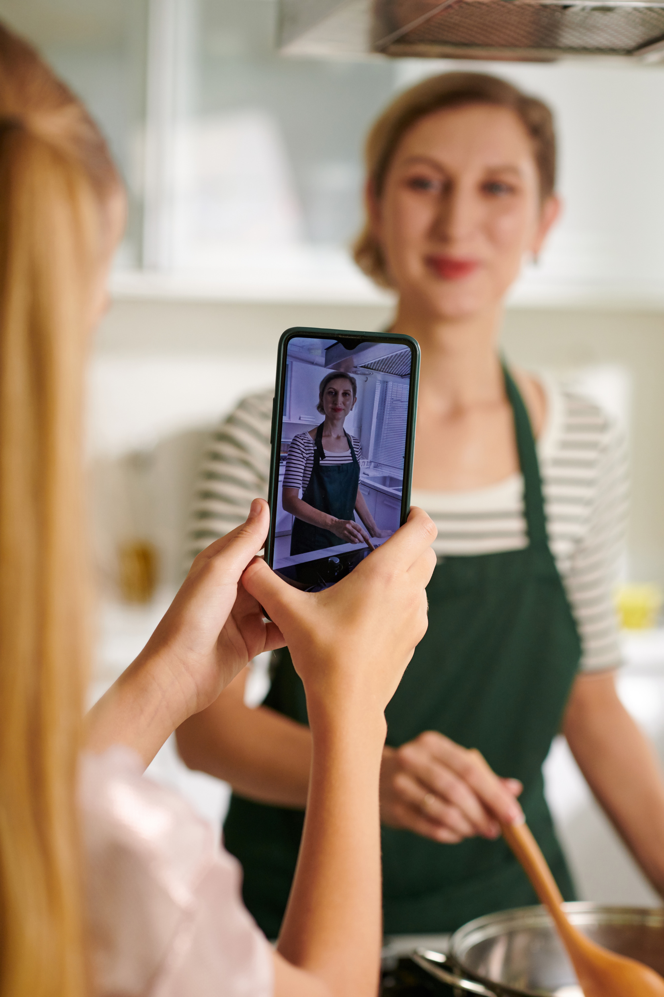
ОБГОВОРЕННЯ
  Обговоріть важливість постановки чіткої мети перед початком редагування, щоб уникнути марної витрати часу.
  Запропонуйте учасникам поділитися своїми найбільшими складнощами у робочому процесі редагування.
  Разом обговоріть можливі шляхи вирішення цих проблем.

Slide 38
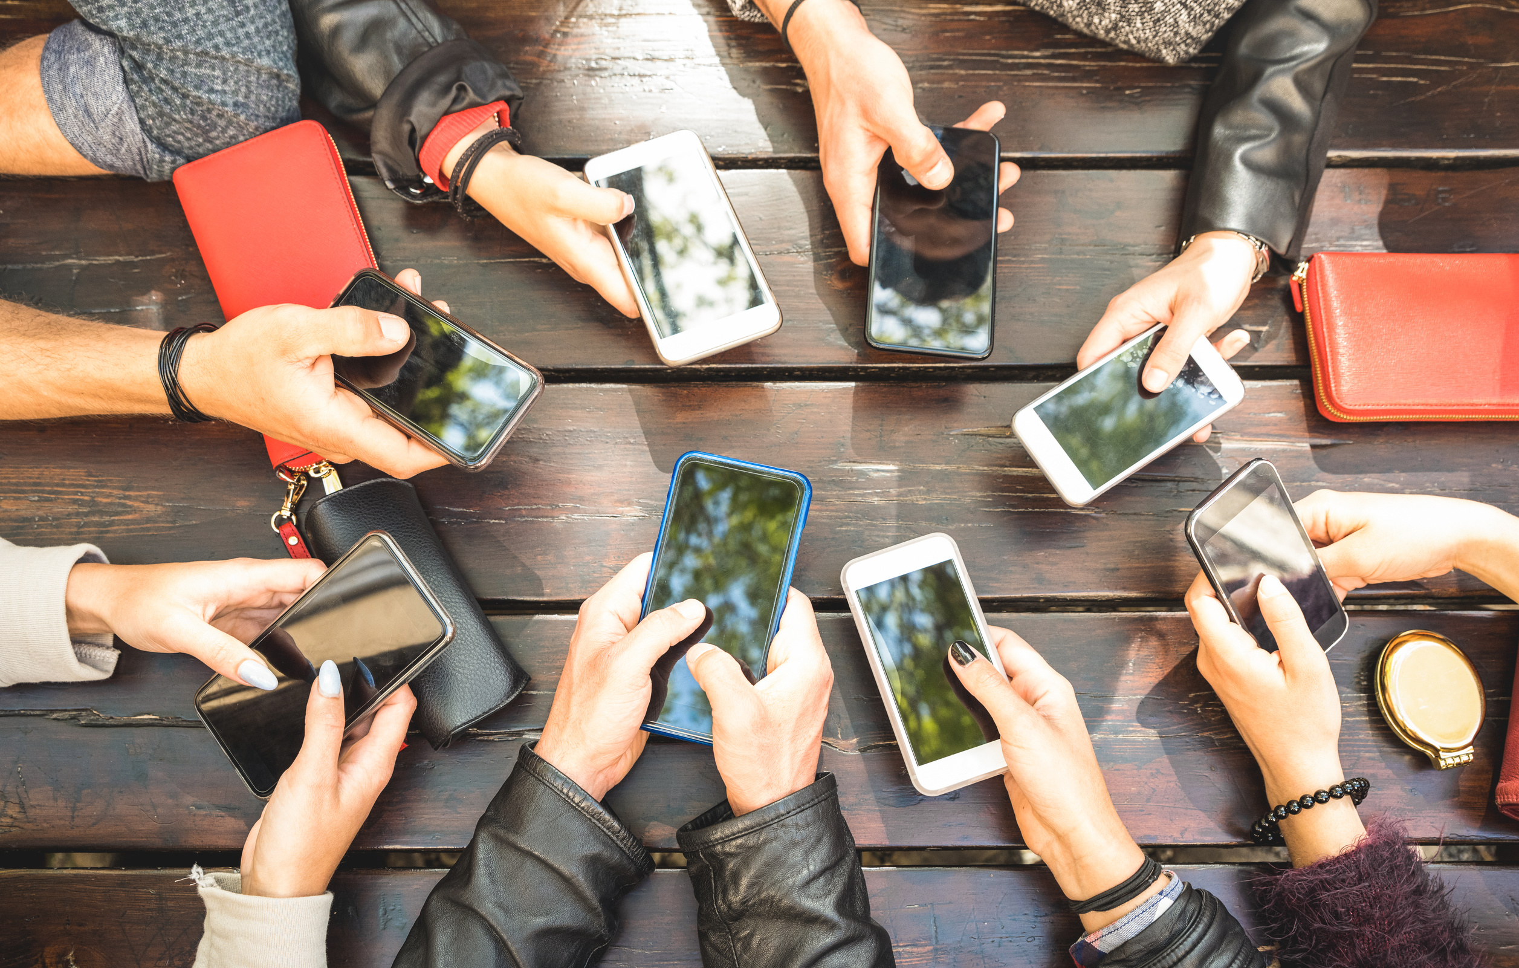
ЗАВДАННЯ 5.5
Поширення та експорт відредагованого контенту

Slide 39

ПОРАДИ ТА ПІДКАЗКИ:
ВІДЕО
ФОТОГРАФІЇ
  Експортуйте у 1080p (Full HD) → оптимальний баланс якості та швидкості завантаження.
  Використовуйте 60 fps для плавного відтворення (рекомендовано для TikTok та Reels).
  Тримайте розмір файлу менше 100 МБ на хвилину для швидкого завантаження.
  Обирайте формат MP4 (кодек H.264) → більшість соціальних платформ віддають перевагу цьому формату.
  Перевірте співвідношення сторін:
IG Reels / TikTok / Stories → 9:16 (вертикальне)
IG Feed → 1:1 (квадрат) або 4:5 (портрет)
Facebook → 16:9 (горизонтальне) або 1:1
  Експортуйте у форматі JPEG або PNG (обидва підходять для соціальних мереж).
  Роздільна здатність: щонайменше 1080×566 px для стрічки IG, 1080×1920 px для Stories/Reels.
  Тримайте розмір файлу менше 2 МБ (налаштування Snapseed/Lightroom дозволяють зменшити розмір без втрати якості).
  Зберігайте однаковий колірний профіль (sRGB), щоб уникнути зміщення кольорів онлайн.
Професійні поради:
  Експортуйте та завантажуйте безпосередньо на обрану платформу (уникайте пересилання через WhatsApp або електронну пошту, оскільки вони стискають файли).
  При завантаженні відео/фото високої роздільної здатності використовуйте Wi-Fi, щоб уникнути автоматичного стиснення платформою.

Slide 40

ПОРАДИ ТА ПІДКАЗКИ:
INSTAGRAM & FACEBOOK
TIK-TOK
  Фотографії: Горизонтальне: 1080x566/
Вертикальне: 1080x1350 (1012x1350 у режимі сітки)
  Історії/Reels: 1080x1920px (1082x1440 співвідношення 3:4 у режимі сітки)
  Рекомендовано 30 fps, переважно вертикальний формат.
  Фотографії: Горизонтальне: 1920x1080/
Вертикальне: 1080x1920
  Історії/Reels: 1080x1920px
  Рекомендовано 30 fps, переважно вертикальний формат.
Поради для конкретних додатків:
  CapCut/InShot: завжди обирайте 1080p, 60 fps, високу якість перед експортом.
  Canva: завантажуйте у форматі MP4 (відео) або PNG/JPEG (фото), відзначивши опцію «Висока якість».
  Snapseed/Lightroom: експортуйте фото у найвищій роздільній здатності → змінюйте розмір файлу лише якщо завантаження відбувається занадто повільно.
  Instagram Editor: уникайте сильного стиснення → спочатку редагуйте поза додатком, потім завантажуйте на платформу.

Slide 41
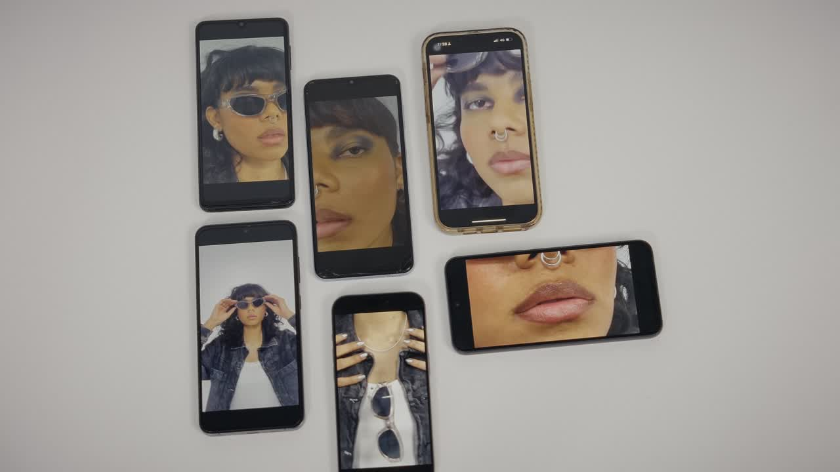
ФІНАЛЬНЕ ЗАВДАННЯ ТА ОБГОВОРЕННЯ
  Учасників поділяють на невеликі групи, і їм потрібно створити коротке відео тривалістю 30 секунд або серію з 3–5 фотографій. Тематика контенту може бути різною та обирається самими учасниками.

Slide 42
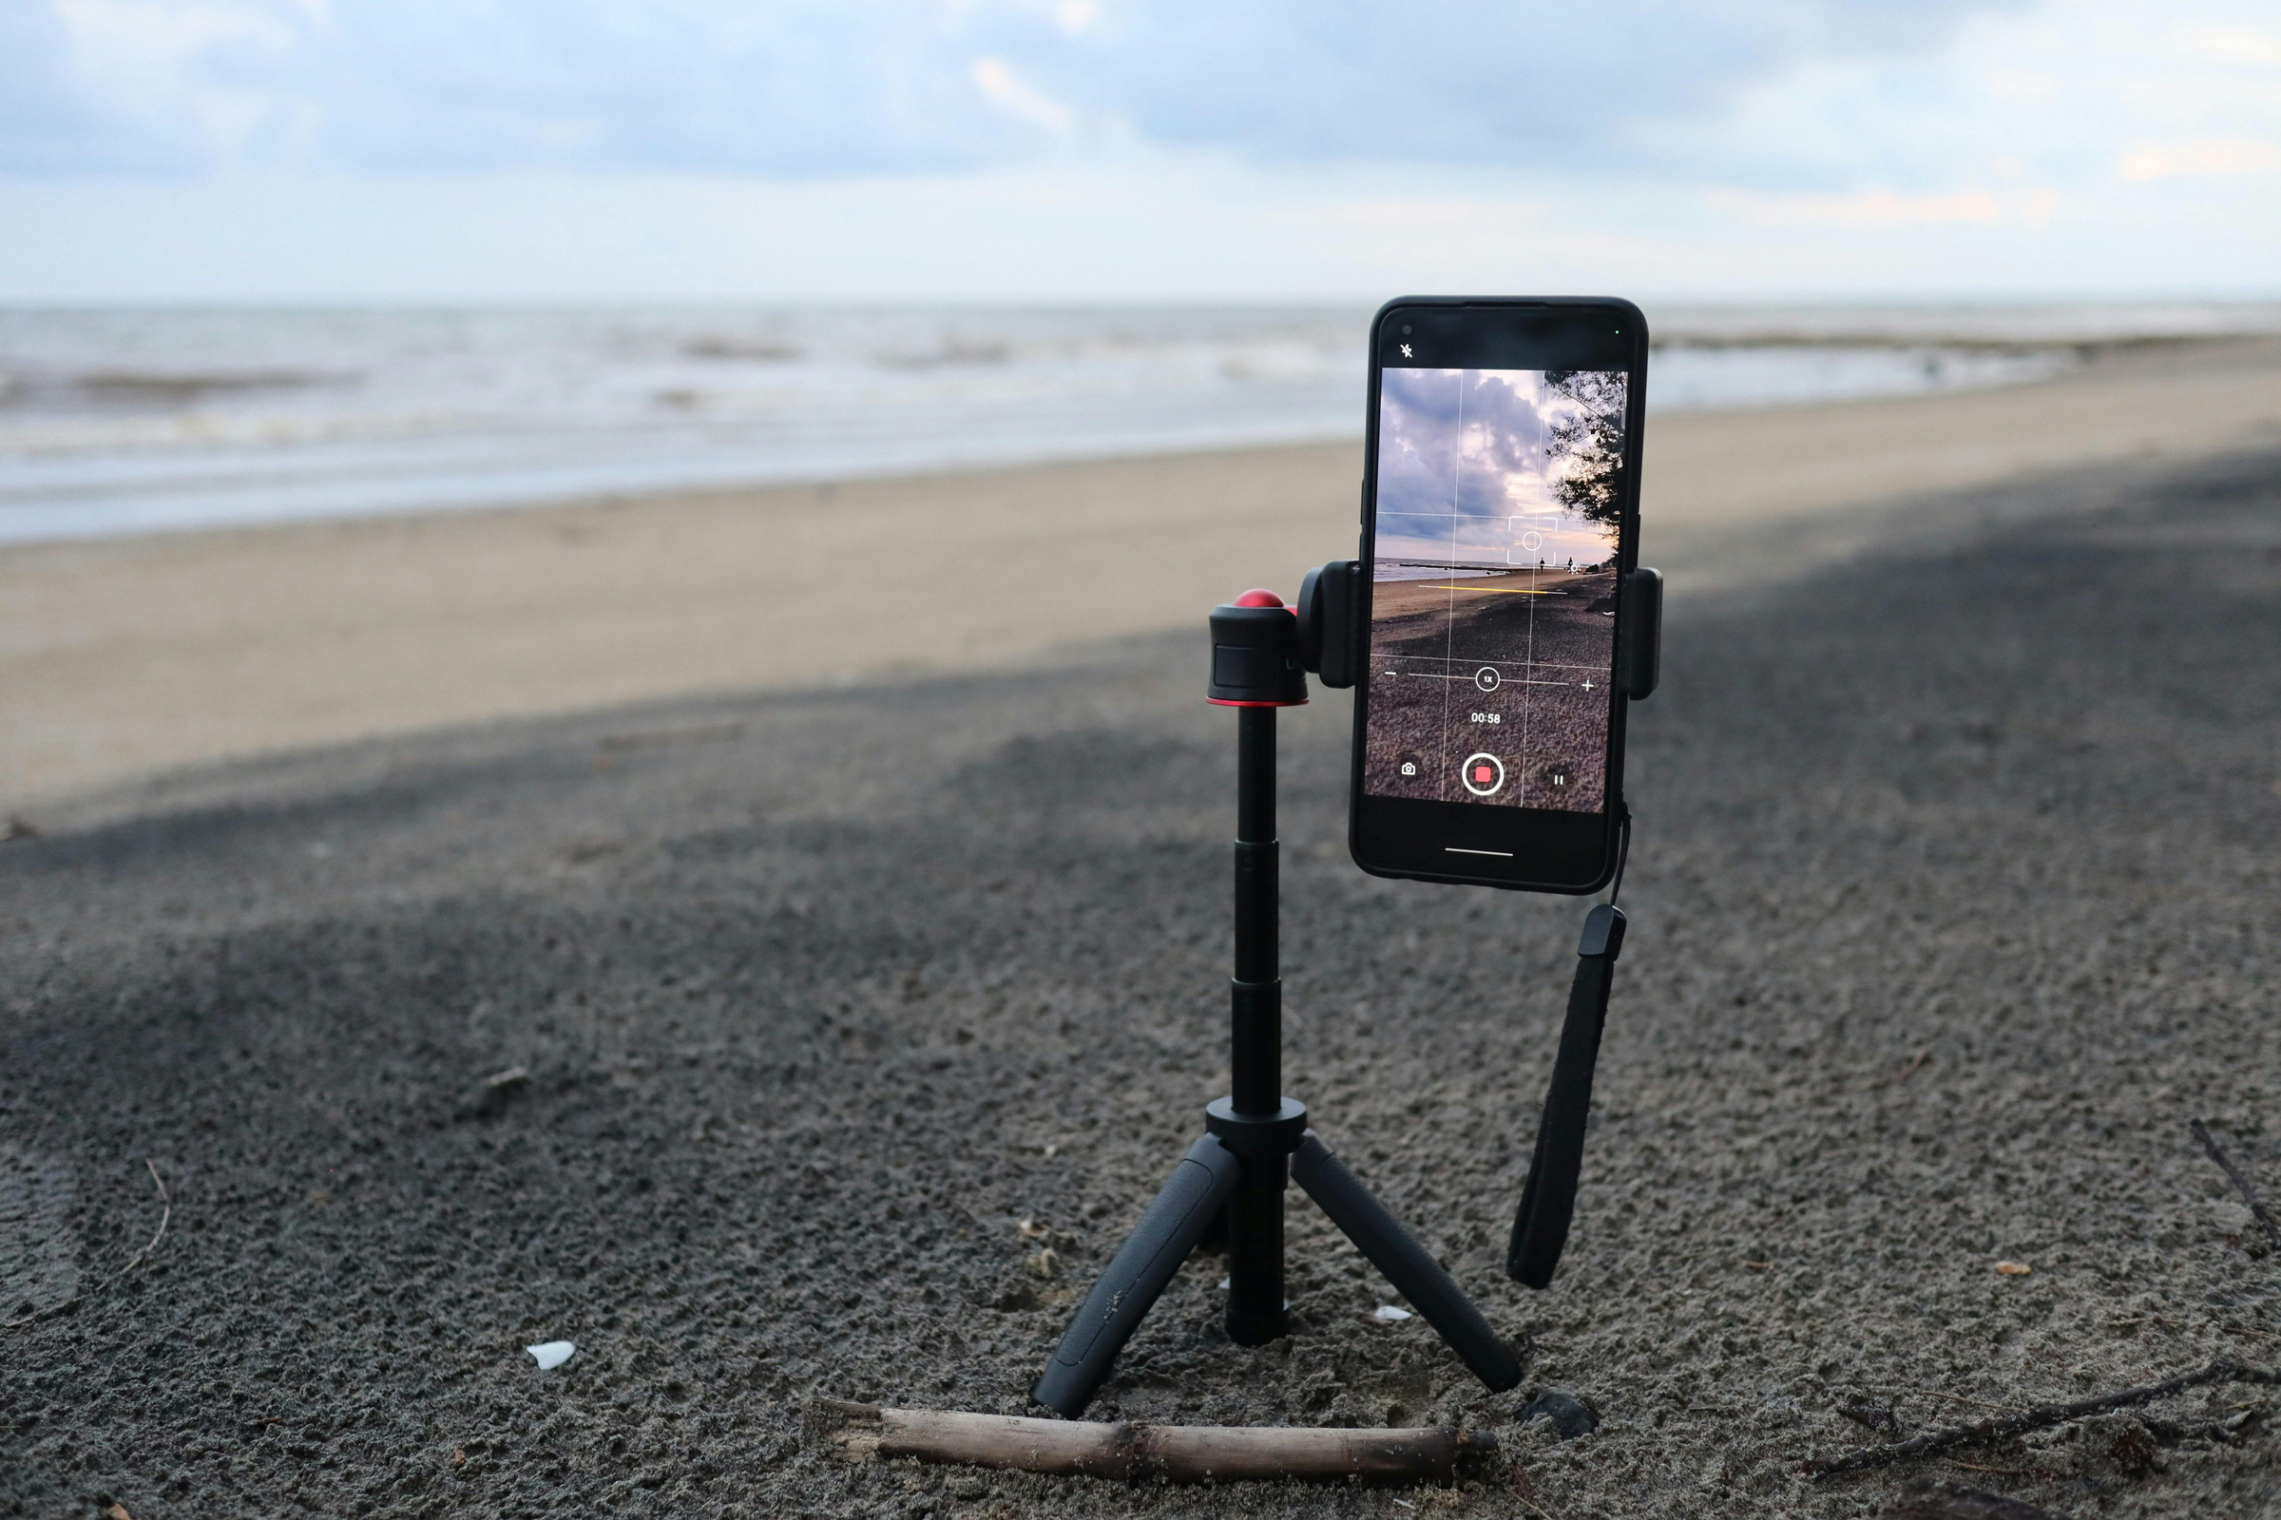
ФІНАЛЬНЕ ЗАВДАННЯ ТА ОБГОВОРЕННЯ
  Що вас сьогодні здивувало?
  Що нового ви берете з собою після заняття?
  Чи залишилися у вас фінальні запитання?

Slide 43
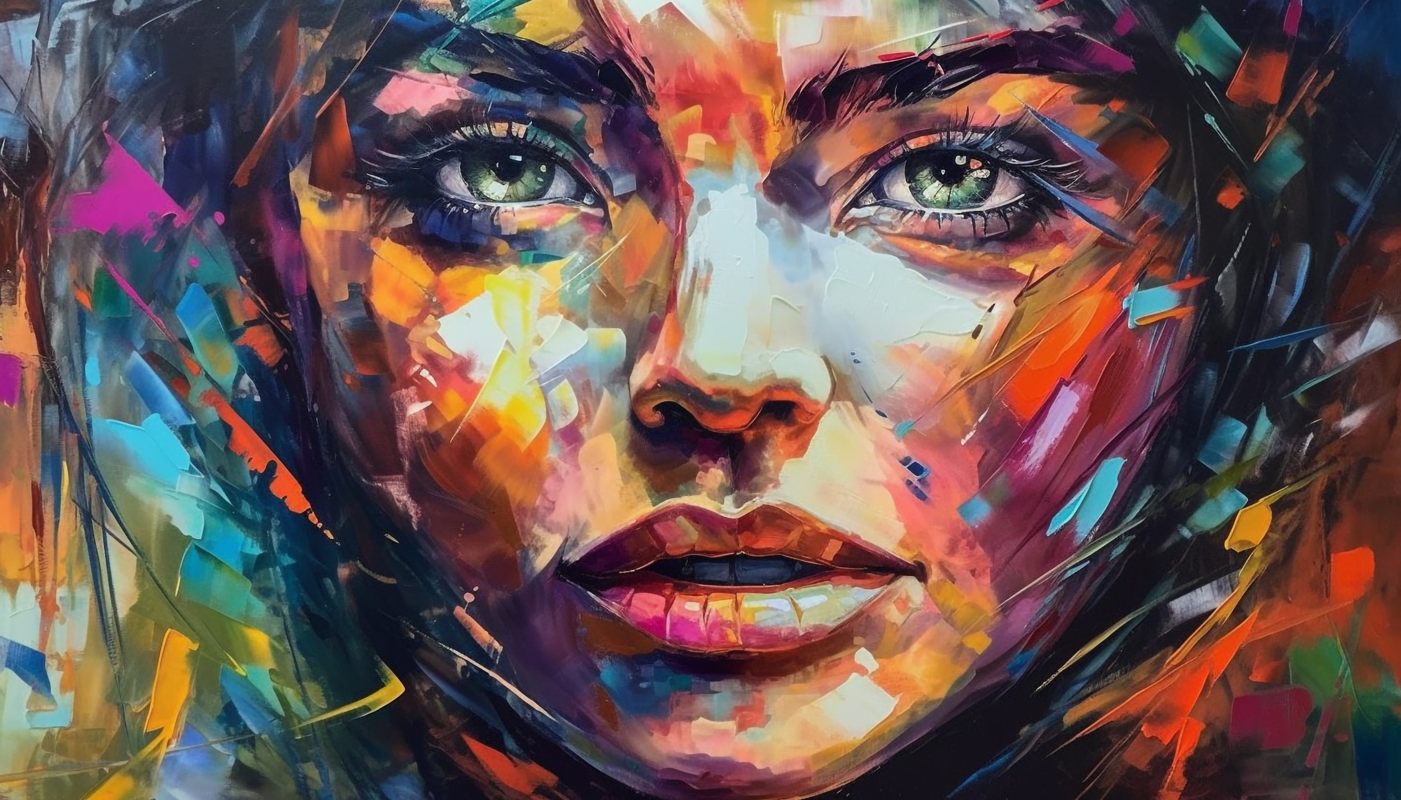

За фінансової підтримки Європейського Союзу. Погляди та думки, висловлені в публікації, належать виключно автору(ам) і не обов'язково відображають позицію Європейського Союзу або Європейського агентства з питань освіти і культури (ЕАСЕА). Ані Європейський Союз, ані EACEA не несуть за них відповідальності.
Project no. 2023-1-PL01-KA220-ADU-000156610
Більше інформації про проєкт:
https://www.remcreadwomen.eu/

Slide 44
”ПРИПИНИ МРІЯТИ І ПОЧНИ ДІЯТИ”

